Slide 1


viettel
×
tendoo
TÀI LIỆU NỘI BỘ
money
Trình bày giải pháp
Merchant thế hệ mới
Thanh toán tại cửa hàng và AI tư vấn du lịch
cho merchant VTT
Đơn vị trình bày: VDF · 10/2026
Notes:
Mở đầu
Trình bày với Tổng giám đốc VDF về giải pháp "Merchant thế hệ mới": giúp merchant vừa và nhỏ của VTT bán được cho khách quốc tế qua hai kênh độc lập, thanh toán tại cửa hàng (offline) và AI tư vấn du lịch (online).
Thông điệp chính
• Offline: VDF đưa Visa Accept và VietQR Global vào app Tendoo để merchant vừa và nhỏ nhận tiền của khách quốc tế ngay trên điện thoại: khách chạm thẻ, trả qua link nếu không chạm được, hoặc quét QR bằng ví, app ngân hàng nước mình. Không cần máy POS, chi phí thấp. Merchant lớn lên theo lộ trình nâng gói của Visa.
• Online: AI tư vấn du lịch giới thiệu merchant vừa và nhỏ đến khách quốc tế và khách Việt dùng thẻ quốc tế, cho khách đặt phòng, đặt bàn ngay. Khách gặp AI qua kênh Viettel.
• VDF cung cấp giải pháp, làm việc với Visa, NAPAS và xử lý dòng tiền; VTT phát triển merchant và đưa khách đến AI.
Lưu ý bảo mật: số liệu về Visa Accept (hạn mức, phí, lộ trình nâng gói) lấy từ tài liệu Visa Confidential. Chỉ dùng trong tài liệu nội bộ.

Slide 2
MỤC LỤC
Nội dung chính
01
Bối cảnh và vấn đề
02
Giải pháp
PHỤ LỤC
Màn hình demo Visa Accept
Màn hình demo AI tư vấn du lịch
Nguồn số liệu
03
Mô hình hợp tác và lộ trình triển khai
viettel
money
Notes:
Mạch lập luận
Khách quốc tế tăng nhanh nhưng cửa hàng nhỏ chưa có cách nhận tiền phù hợp → các giải pháp đang có đều còn hạn chế → khách đã hỏi AI và đặt chỗ online, nhưng merchant nhỏ chưa có mặt ở các kênh đó → merchant vừa và nhỏ mất khách ở cả hai đầu: không được khách tìm thấy, và không nhận được tiền khi khách đã ở quầy; đó cũng là hai khoảng trống VDF có cơ hội lấp → giải pháp → VTT và VDF cùng triển khai.

Slide 3


01.
Bối cảnh và vấn đề
viettel
money

Slide 4

BỐI CẢNH VÀ VẤN ĐỀ · MERCHANT VỪA VÀ NHỎ
Merchant vừa và nhỏ: tệp lớn, đang số hóa, nhưng chưa nhận được thẻ
~500k
308k+
hộ quanh điểm du lịch
61 khu du lịch quốc gia × 3.000–4.000 hộ
+ 153 di tích đặc biệt × 350–500 hộ
+ ~4.000 di tích quốc gia × 30–50 hộ
≈ 360–520k hộ
hộ đã dùng hóa đơn điện tử, sau khi bỏ thuế khoán
5 triệu
hộ kinh doanh
Có địa điểm cố định
2,03 triệu
Đăng ký thuế, không có địa điểm cố định
737k
79% vs 46%
1,21 triệu
Chưa đăng ký thuế
~1,76 triệu
máy POS cả nước
tỉ lệ DN có doanh thu tăng: nhận thẻ 79%, không nhận thẻ 46%
Tệp lớn, đang số hóa, nhưng phần lớn chưa nhận được thẻ.
4
viettel
Nguồn: Báo Chính phủ (2025); Tổng cục Thuế (8/2024); Bộ Tài chính (5/2026); NHNN (cuối 2024); Visa (2023). 500k hộ: ước tính VDF, số hộ mỗi điểm là giả định.
money
Notes:
Chi tiết đã rút khỏi slide
• Khoảng 500 nghìn hộ quanh hơn 4.000 điểm du lịch (ước tính VDF).
• Từ 01/01/2026 bỏ thuế khoán; hơn 308 nghìn hộ đã dùng hóa đơn điện tử từ máy tính tiền (Bộ Tài chính, 5/2026).
• 737 nghìn máy POS tính cả doanh nghiệp (NHNN, cuối 2024).
• Kết luận đầy đủ: Tệp lớn, đang số hóa, nhưng phần lớn chưa nhận được thẻ. Đây là khoảng trống cần một cách nhận thẻ phù hợp với hộ kinh doanh nhỏ.
• Kết quả khảo sát 132 merchant đã tách sang slide sau.
Slide 2 – Merchant vừa và nhỏ
• Hộ kinh doanh đang buộc phải số hóa: từ 01/01/2026 bỏ thuế khoán, chuyển sang tự kê khai (NQ 198/2025/QH15). Đến 14/5/2026, hơn 308.000 hộ đã đăng ký hóa đơn điện tử từ máy tính tiền, tăng 35% so với cuối 2025 (Bộ Tài chính).
• Biểu đồ tròn chỉ phân tệp, chưa lọc tệp mục tiêu. Tệp mục tiêu không chỉ gồm hộ có địa điểm cố định: Tap to Phone chỉ cần điện thoại, nên hộ không có mặt bằng cố định (bán hàng rong, quầy di động, hội chợ) cũng dùng được.
• Lát "chưa đăng ký thuế" (1,76 triệu) là số suy ra: 5 triệu trừ 3,24 triệu. Hai nguồn khác thời điểm nên chỉ là số gần đúng. Lát 1,21 triệu = 3,24 − 2,03 (cá nhân kinh doanh theo lần phát sinh, cho thuê tài sản…).
• Không dùng câu "hộ kinh doanh đóng góp gần 30% GDP": Tổng cục Thống kê (2017) ước tính khu vực cá thể đóng góp khoảng 11–13% GDP; con số 30% của VEPR tính cả nông, lâm, thủy sản.
• 737 nghìn máy POS là toàn hệ thống, gồm cả doanh nghiệp, nên số hộ kinh doanh có máy POS còn thấp hơn nhiều so với 2,03 triệu hộ có địa điểm cố định.
• Khảo sát Visa: 350 doanh nghiệp, chủ yếu siêu nhỏ và do nữ làm chủ, 9–10/2023. Tỉ lệ 79% và 46% tính trên các doanh nghiệp đã dùng thanh toán số.
• Cách ước tính khoảng 500 nghìn hộ quanh điểm du lịch (gọi chung là điểm du lịch: khu du lịch, danh lam thắng cảnh, di tích có khách quốc tế):Nhóm điểmSố điểmSố hộ mỗi điểm (giả định)Tổng số hộKhu du lịch lớn (kiểu Hội An, phố cổ Hà Nội, Sa Pa, Phú Quốc)61 khu được quy hoạch thành khu du lịch quốc gia (QĐ 509/QĐ-TTg, 6/2024)3.000–4.000183–244 nghìnDi tích quốc gia đặc biệt, gồm danh thắng (Hạ Long, Tràng An, Mỹ Sơn…)153350–50054–77 nghìnDi tích, danh thắng cấp quốc giahơn 4.00030–50120–200 nghìnTổngkhoảng 4.200 điểm360–520 nghìn, lấy khoảng 500 nghìnMốc cho nhóm khu du lịch lớn: Hội An cũ khoảng 5.900 cơ sở kinh doanh (2 tuyến Trần Phú, Nguyễn Thị Minh Khai có 236 cơ sở, bằng 4% toàn thành phố, 3/2024); phường Hoàn Kiếm (phố cổ Hà Nội) 4.310 hộ kinh doanh. Đây là 2 điểm đông nhất nên lấy 3.000–4.000 cho trung bình.Số hộ mỗi điểm ở 2 nhóm di tích là giả định, chưa có số đo. Nên nhờ đội kênh bán VTT đếm thử ở 3–5 điểm.Không tính hơn 9.000 di tích cấp tỉnh vì phần lớn chỉ có khách trong nước. Một số di tích nằm trong khu du lịch lớn (ví dụ Hội An) nên tổng có đếm trùng.Số 500 nghìn nằm gần cận trên của khoảng ước tính. Nếu bị hỏi, nêu đủ khoảng 360–520 nghìn và các giả định ở bảng trên.Kiểm tra độ hợp lý: 500 nghìn hộ bằng khoảng 10% trong 5 triệu hộ kinh doanh.
• Mốc cho nhóm khu du lịch lớn: Hội An cũ khoảng 5.900 cơ sở kinh doanh (2 tuyến Trần Phú, Nguyễn Thị Minh Khai có 236 cơ sở, bằng 4% toàn thành phố, 3/2024); phường Hoàn Kiếm (phố cổ Hà Nội) 4.310 hộ kinh doanh. Đây là 2 điểm đông nhất nên lấy 3.000–4.000 cho trung bình.
• Số hộ mỗi điểm ở 2 nhóm di tích là giả định, chưa có số đo. Nên nhờ đội kênh bán VTT đếm thử ở 3–5 điểm.
• Không tính hơn 9.000 di tích cấp tỉnh vì phần lớn chỉ có khách trong nước. Một số di tích nằm trong khu du lịch lớn (ví dụ Hội An) nên tổng có đếm trùng.
• Số 500 nghìn nằm gần cận trên của khoảng ước tính. Nếu bị hỏi, nêu đủ khoảng 360–520 nghìn và các giả định ở bảng trên.
• Kiểm tra độ hợp lý: 500 nghìn hộ bằng khoảng 10% trong 5 triệu hộ kinh doanh.
• Chi tiết khảo sát merchant: xem slide 2b.

Slide 5




BỐI CẢNH VÀ VẤN ĐỀ · KHẢO SÁT 132 MERCHANT
Merchant muốn nhận tiền khách quốc tế, nhưng phí là rào cản lớn nhất
MẪU KHẢO SÁT
132 merchant ở Hà Nội, TP.HCM (7/2026) · 78% có trên 50% doanh thu từ khách quốc tế · chủ yếu bán lẻ 36%, lưu niệm 30%, nhà hàng 23%
SẴN SÀNG DÙNG GIẢI PHÁP MỚI
Insight 1
Insight 2
Sẵn sàng
58%
78%
Chắp vá cách nhận tiền
48,5%
Phí là rào cản lớn nhất
Có xu hướng từ chối
22%
dùng song song tiền mặt, QR và POS
bức xúc vì phí POS thẻ quốc tế 3–5%
THEO MỨC PHÍ KỲ VỌNG
Phí 1–2%
81,5%
Phí trên 3%
24,3%
Insight 3
Insight 4
14,4%
Mất doanh thu tại quầy
26,5%
Cần niềm tin
bị hủy đơn vì khách thiếu tiền mặt VND
cần đối soát minh bạch, có chứng từ
42,5% nhóm "chưa chắc chắn" chuyển sang sẵn sàng khi được báo một mức phí cụ thể, thấp.
Nhu cầu có thật. Phí thấp là điều kiện để merchant chuyển sang nhận thẻ.
5
viettel
Nguồn: khảo sát 132 merchant tại Hà Nội, TP.HCM (7/2026). Kịch bản khảo sát là giải pháp NFC Tag, phí 1–2%; "sẵn sàng" là ý định, chưa phải hành vi thật.
money
Notes:
Chi tiết đã rút khỏi slide
• Insight 1: có merchant mở cả tài khoản ngân hàng Malaysia để nhận tiền của khách Malaysia ("nhiều phương tiện quá", "phải thêm hình thức mới").
• Insight 2: nhiều nơi phải cộng thêm khoảng 30.000đ mỗi giao dịch vào tiền của khách.
• Không đưa lên slide này: "20% du khách bỏ đi tìm cửa hàng khác" là số của khảo sát 10 khách quốc tế (2/10 sang cửa hàng khác), không phải khảo sát merchant; đã thể hiện ở slide khách quốc tế dưới dạng tỉ lệ %.
• Kết luận đầy đủ: Merchant có nhu cầu nhận tiền của khách quốc tế và sẵn sàng đổi cách làm, nhưng chỉ khi phí thấp. Giải pháp cần chi phí thấp, gắn với chứng từ và đối soát.
Slide 2b – Khảo sát 132 merchant
• Chi tiết khảo sát merchant (dùng khi được hỏi; các slide sau dẫn chiếu theo số insight):Insight 1 – Phải chắp vá nhiều cách nhận tiền: 78% merchant dùng song song tiền mặt, QR và POS; 100% vẫn phải giữ tiền mặt để dự phòng. Có merchant mở cả tài khoản ngân hàng Malaysia để nhận tiền của khách Malaysia ("nhiều phương tiện quá", "phải thêm hình thức mới").Insight 2 – Phí là rào cản lớn nhất: 48,5% coi phí POS là rắc rối lớn nhất (3–5% mỗi giao dịch); nhiều nơi phải cộng thêm khoảng 30.000đ mỗi giao dịch vào tiền của khách. 50,8% lo chi phí triển khai giải pháp mới.Insight 3 – Mất doanh thu tại quầy: 14,4% bị hủy đơn vì khách không có tiền mặt VND hoặc thiếu tiền lẻ; 9,1% không nhận được Apple Pay, Google Pay, ví nước ngoài.Insight 4 – Cần niềm tin: 26,5% merchant cần đối soát minh bạch, nhận tiền nhanh, có hóa đơn hoặc bằng chứng giao dịch để chống gian lận, khiếu nại.Chỉ 22% có xu hướng từ chối giải pháp mới.
• Insight 1 – Phải chắp vá nhiều cách nhận tiền: 78% merchant dùng song song tiền mặt, QR và POS; 100% vẫn phải giữ tiền mặt để dự phòng. Có merchant mở cả tài khoản ngân hàng Malaysia để nhận tiền của khách Malaysia ("nhiều phương tiện quá", "phải thêm hình thức mới").
• Insight 2 – Phí là rào cản lớn nhất: 48,5% coi phí POS là rắc rối lớn nhất (3–5% mỗi giao dịch); nhiều nơi phải cộng thêm khoảng 30.000đ mỗi giao dịch vào tiền của khách. 50,8% lo chi phí triển khai giải pháp mới.
• Insight 3 – Mất doanh thu tại quầy: 14,4% bị hủy đơn vì khách không có tiền mặt VND hoặc thiếu tiền lẻ; 9,1% không nhận được Apple Pay, Google Pay, ví nước ngoài.
• Insight 4 – Cần niềm tin: 26,5% merchant cần đối soát minh bạch, nhận tiền nhanh, có hóa đơn hoặc bằng chứng giao dịch để chống gian lận, khiếu nại.
• Chỉ 22% có xu hướng từ chối giải pháp mới.
• Sẵn sàng theo mức phí: 81,5% sẵn sàng nếu phí 1–2%; kỳ vọng phí trên 3% thì chỉ 24,3% sẵn sàng. Trong nhóm "chưa chắc chắn", 42,5% chuyển sang sẵn sàng khi được báo một mức phí cụ thể và thấp.
• Lưu ý khi trích dẫn: kịch bản khảo sát là giải pháp NFC Tag với phí 1–2%, không phải Visa Accept. "Sẵn sàng triển khai" mới là ý định, chưa phải hành vi thật. Một số tỉ lệ trong báo cáo dùng mẫu số không thống nhất (127 và 132); slide dùng tỉ lệ trên 132 merchant.
• Mẫu: 78% điểm bán có khách quốc tế đóng góp trên 50% doanh thu; ngành chủ yếu là bán lẻ 36%, lưu niệm 30%, nhà hàng 23%.
• Cách diễn đạt theo bản phân tích khảo sát: insight 2 – phí POS thẻ quốc tế 3–5% buộc merchant thu phụ phí ngoài hoặc để khách chịu phí; 50,8% e ngại chi phí đầu tư thiết bị và thủ tục lắp đặt POS truyền thống. Insight 3 – 14,4% bị hủy đơn vì khách không có tiền mặt VND hoặc thiếu tiền lẻ. Insight 4 – 26,5% cần đối soát minh bạch, nhận tiền nhanh, có hóa đơn hoặc bằng chứng giao dịch để chống gian lận, khiếu nại.
• Không dùng số "20% du khách bỏ đi tìm cửa hàng khác" trên slide này: đó là khảo sát 10 khách quốc tế (2/10), cỡ mẫu nhỏ, không phải khảo sát merchant.
• Hai con số 78% khác nhau: 78% có trên 50% doanh thu từ khách quốc tế (mẫu khảo sát) và 78% dùng song song tiền mặt, QR và POS (insight 1). Nói rõ khi trình bày để tránh nhầm.
• Không nêu mức phí của VDF: mức phí cho merchant sẽ thống nhất sau khi triển khai.

Slide 6
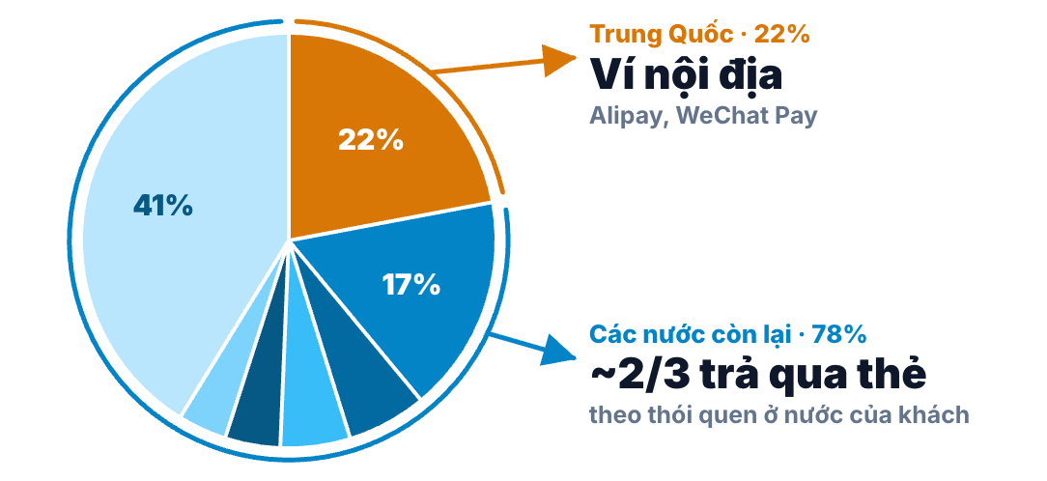
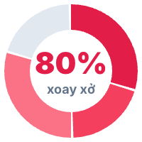
BỐI CẢNH VÀ VẤN ĐỀ · KHÁCH QUỐC TẾ
Khách quốc tế tăng nhanh, chi nhiều, nhưng khó trả tiền ở cửa hàng nhỏ
KHÁCH ĐẾN TỪ ĐÂU · 9 THÁNG 2026
KHÁCH QUỐC TẾ NÓI GÌ
17,7 triệu
Phải xoay xở khi không trả được thẻ
lượt, 9 tháng 2026 +14,5%
Nhờ trả hộ
30%
Rút, đổi tiền
20%
Sang quán khác
30%
Không phải
20%
Khó trả nhất ở quán ăn, cà phê, điểm tham quan
700–1.150
70%
USD mỗi lượt khách
Vẫn phải mang tiền mặt
50%
Trung Quốc 3,9 tr +1,5%
Hàn Quốc 3,0 tr −5,5%
Nga 1,1 tr +160,6%
Sẵn sàng dùng cách mới nếu tiện
Đài Loan 964 ng +4,1%
Mỹ 764 ng
Nhật Bản 674 ng
Khác 7,3 tr
70%
5–8 tỷ USD (~34%)
mỗi năm cho ăn uống, mua sắm, trên tổng chi tiêu của khách
Tăng nhanh nhất: châu Âu +55% · Ấn Độ +33% · châu Úc +21% · châu Mỹ +20%
Tỉ lệ người được hỏi. Khảo sát thăm dò, 16/10/2026.
Khách muốn trả không tiền mặt. Cửa hàng không nhận thẻ thì mất khách.
Nguồn: Cục Thống kê, Cục Du lịch Quốc gia (9 tháng 2026); Tổng cục Thống kê; Worldpay Global Payments Report 2025, 2026. Ví nội địa, tỉ lệ trả qua thẻ: thói quen trả tiền tại cửa hàng ở nước của khách.
viettel
6
money
Notes:
Chi tiết đã rút khỏi slide
• Tỉ trọng: Trung Quốc 22%, Hàn Quốc 17%, Nga 6%, Đài Loan 5%, Mỹ 4%, Nhật Bản 4%. Ví ở Trung Quốc là Alipay, WeChat Pay; Nhật Bản tiền mặt còn nhiều.
• Khảo sát khách đầy đủ: khách vẫn phải mang tiền mặt cho chi tiêu hằng ngày; khi cửa hàng không nhận thẻ, khách phải xoay xở (nhờ người khác trả hộ, đi rút hoặc đổi tiền), có khách sang cửa hàng khác; khó trả tiền nhất ở quán ăn, quán cà phê và điểm tham quan; khách sẵn sàng dùng cách trả tiền mới nếu tiện.
Slide 3 – Khách quốc tế
• Nguồn khách 9 tháng 2026: Cục Thống kê, Cục Du lịch Quốc gia (công bố 3/10/2026). Trung Quốc và Hàn Quốc chiếm gần 40%. Tiếp theo trong top 10: Campuchia 688 nghìn (+40,5%), Philippines 523 nghìn (+55,2%), Ấn Độ khoảng 505–671 nghìn (+33%; hai nguồn báo chí lệch nhau), Úc 485 nghìn (+21%). Tỉ trọng là VDF tự tính trên 17,7 triệu. Châu Á chiếm khoảng 74,5%, chỉ tăng 7,6%.
• Hai thị trường lớn nhất tăng chậm (Trung Quốc +1,5%) hoặc giảm (Hàn Quốc −5,5%). Tăng trưởng đang đến từ châu Âu, châu Mỹ, châu Úc và Ấn Độ.
• Visa Accept nhận thẻ Visa, Mastercard nên phù hợp nhất với khách Hàn Quốc, Mỹ, Úc, châu Âu. Khách Trung Quốc chủ yếu dùng ví nước mình: phục vụ qua VietQR Global (slide 9b). Khách Nga tăng mạnh nhưng thẻ Visa, Mastercard phát hành tại Nga không dùng được ở nước ngoài từ 3/2022, nên Visa Accept gần như không phục vụ được nhóm này.
• Đài Loan chưa có số liệu về cách trả tiền tại cửa hàng; để trống, không suy đoán.
• Năm 2025: 21,2 triệu lượt khách quốc tế, tổng thu du lịch khoảng 1 triệu tỷ đồng. Du lịch quốc tế toàn cầu 6 tháng đầu 2026 chỉ tăng 0,4%.
• 1.150 USD là điều tra chi tiêu của Tổng cục Thống kê năm 2019 (bản mới nhất có cơ cấu theo khoản). 718 USD là tổng thu từ khách quốc tế 2025 (15,22 tỷ USD) chia cho 21,2 triệu lượt. Hai số khác nhau do khác cách tính. VietnamPlus có nêu mức 1.200–1.400 USD mỗi chuyến, chưa rõ cách tính.
• Cơ cấu chi tiêu: ăn uống 21,9%, mua sắm 12,4%, cộng lại khoảng 34% (Tổng cục Thống kê). Cách tính 5–8 tỷ USD: 21,2 triệu lượt × 718–1.150 USD × 34%.
• Cách trả tiền tại cửa hàng ở nước của khách: Hàn Quốc (2024) thẻ 68% (tín dụng 54%, ghi nợ 14%), ví 20%, tiền mặt 7%; Mỹ (2025) thẻ 71%; Úc, Anh thẻ khoảng 67–70%; Nhật Bản (2025) tiền mặt còn khoảng 38%; Trung Quốc (2025) Alipay, WeChat Pay chiếm 87%. Đây là thói quen ở nước của khách, không phải số đo tại Việt Nam; nên xin số tại Việt Nam từ Visa hoặc NAPAS. Số của Úc, Anh, Nhật Bản lấy qua nguồn thứ cấp, cần đối chiếu báo cáo gốc Worldpay.
• Chi tiết khảo sát khách (10 người; slide chỉ nêu %, cỡ mẫu nhỏ, chỉ nói khi được hỏi): 5/10 phải mang tiền mặt cho chi tiêu hằng ngày; 8/10 phải xoay xở khi không trả được; 7/10 sẵn sàng dùng giải pháp mới. 3/10 gặp phụ phí thẻ hoặc yêu cầu chi tối thiểu; 2/10 gặp cửa hàng chỉ nhận QR ngân hàng hoặc ví Việt Nam. Khi không trả được: nhờ người khác trả hộ (3/10), đi rút hoặc đổi tiền (2/10), sang cửa hàng khác (2/10). Cần nhất ở quán ăn, quán cà phê và điểm tham quan (cùng 7/10).
• Kịch bản khảo sát khách là thu phí 5% của khách (6/10 sẵn sàng trả). Mức phí của giải pháp VDF chưa chốt, nên không đưa con số 5% lên slide.

Slide 7
BỐI CẢNH VÀ VẤN ĐỀ · KHÁCH TRẢ TIỀN THẾ NÀO, THEO NHÓM MERCHANT
Merchant càng nhỏ, khách quốc tế càng ít cách trả tiền
Khách trả bằng
Vừa và nhỏ
Trung bình
Lớn (chuỗi)
quán ăn, cà phê, sạp chợ, homestay
nhà hàng, spa, khách sạn nhỏ
khách sạn chuỗi, TTTM, chuỗi bán lẻ
~95%số merchant
~4%số merchant
<1%số merchant
Tiền mặt, đổi ngoại tệ
gần như duy nhất
trả tiền Việt đã đổi, hoặc USD
Thẻ qua máy POS
không có máy
thường cộng phụ phí
quẹt, chạm thẻ Visa/Mastercard trên máy ngân hàng
QR quốc tế
chỉ chuỗi lớn
quét QR bằng app ngân hàng, ví của nước mình
App Việt Nam liên kết thẻ
khách ít dùng
cài ví Việt Nam, liên kết thẻ quốc tế rồi quét QR nội địa
Tap to Phone
qua app ngân hàng
qua app ngân hàng
chạm thẻ vào điện thoại người bán, không cần POS
Phổ biến
Có nhưng hạn chế
Gần như không có
Nhóm lớn đã nhận được thẻ. Nhóm vừa và nhỏ, đông nhất, vẫn chủ yếu nhận tiền mặt.
Đánh giá của VDF dựa trên khảo sát 132 merchant (7/2026) và thông tin công khai về các giải pháp hiện có. Tỷ trọng theo nhóm: ước tính từ Tổng điều tra kinh tế 2026 và Sách trắng doanh nghiệp (Cục Thống kê).
viettel
7
money
Notes:
Chi tiết đã rút khỏi slide
• Ví dụ nhóm: vừa và nhỏ, cá nhân (quán ăn, cà phê, quầy lưu niệm, sạp chợ, homestay); trung bình (nhà hàng, cửa hàng có mặt bằng, spa, khách sạn nhỏ); lớn (khách sạn chuỗi, trung tâm thương mại, chuỗi bán lẻ, chuỗi nhà hàng).
• Ghi chú ô: POS ở nhóm nhỏ: không có máy, ngại phí; QR quốc tế: khách quét bằng ví, app nước mình; app Việt Nam: cửa hàng có QR nội địa nhưng khách ít khi dùng.
• Câu nối: ba giải pháp mới đang có trên thị trường (slide sau) chưa lấp được khoảng trống này.
• Tỷ trọng số merchant là ước tính, tính trên khoảng 5,84 triệu đơn vị kinh doanh: 5 triệu hộ kinh doanh (cùng mốc với slide 2) và 838.753 doanh nghiệp có kết quả sản xuất kinh doanh tại 31/12/2024 (Sách trắng doanh nghiệp Việt Nam 2026, Cục Thống kê, 10/2026). Cơ cấu doanh nghiệp: siêu nhỏ 562.521 (67,1%), nhỏ 223.290 (26,6%), vừa 30.746 (3,7%), lớn 22.196 (2,6%). Nếu dùng số của Tổng điều tra kinh tế 2026 (gần 5,3 triệu cơ sở cá thể) thì tỷ lệ gần như không đổi.
• Cách quy nhóm: vừa và nhỏ = hộ kinh doanh + DN siêu nhỏ (~5,56 triệu, ~95%); trung bình = DN nhỏ + DN vừa (~254 nghìn, ~4%); lớn = DN lớn (~22 nghìn, ~0,4%). Số được đếm theo doanh nghiệp, không theo điểm bán: một chuỗi có hàng trăm cửa hàng vẫn tính là 1, nên nếu đếm theo điểm bán thì tỷ lệ nhóm lớn sẽ cao hơn. Mẫu số tính cả cơ sở không bán lẻ cho khách (sản xuất, xây dựng…), nên chỉ dùng để minh họa quy mô.
Slide 4 – Khách quốc tế đang trả tiền thế nào, theo từng nhóm merchant
• QR quốc tế hiện chỉ có ở nhóm lớn. Tap to Phone đã có ở nhóm trung bình và lớn, chủ yếu dùng qua app ngân hàng (VPBank, Sacombank, VIB, VCB…), chưa đến được nhóm vừa và nhỏ.
• Ma trận là đánh giá của VDF, dựa trên khảo sát 132 merchant (78% dùng song song tiền mặt, QR và POS; 100% vẫn giữ tiền mặt; 48,5% coi phí POS 3–5% là rắc rối lớn nhất) và thông tin công khai về các giải pháp hiện có (slide 5). Chưa có số liệu công khai về cách khách quốc tế trả tiền theo từng nhóm merchant.
• Nhóm vừa và nhỏ ứng với tệp hộ kinh doanh ở slide 2, gồm cả hộ không có địa điểm cố định (Tap to Phone không cần mặt bằng). Nhóm lớn (chuỗi nhà hàng, khách sạn) là đối tượng thêm của booking online (slide 8), không phải trọng tâm của Visa Accept tại quầy.
• Dòng "QR quốc tế" ở nhóm vừa và nhỏ là khoảng trống VDF lấp bằng VietQR Global trong Tendoo (slide 9b); dòng "Tap to Phone" lấp bằng Visa Accept (slide 9).
• Nhu cầu là có thật: giao dịch VietQR Global của khách Thái Lan, Lào, Campuchia 8 tháng 2026 tăng khoảng 8 lần so với 2025; của khách Trung Quốc tăng khoảng 3 lần (NAPAS).
• Cửa hàng đặc sản, quán ăn ở địa phương còn vướng rào cản thiết bị và chi phí (VCCI).

Slide 8
BỐI CẢNH VÀ VẤN ĐỀ · CÁC GIẢI PHÁP HIỆN CÓ
Ba giải pháp hiện có chưa đến được merchant vừa và nhỏ
1
QR quốc tế
2
App Việt Nam liên kết thẻ
3
Tap to Phone của ngân hàng
Khách quét QR bằng ví nước mình
Khách dùng app Việt Nam để quét QR nội địa
Điện thoại Android thành máy nhận thẻ
1
Cửa hàng đặt mã QR tại quầy
2
Khách quét bằng Alipay, WeChat Pay, Toss Pay… hoặc app ngân hàng nước mình
1
Khách tải app thanh toán Việt Nam, đăng ký tài khoản
1
Cửa hàng bật tính năng nhận thẻ trong app ngân hàng
2
Liên kết thẻ quốc tế (Visa, Mastercard) vào app
2
Khách chạm thẻ vào điện thoại của cửa hàng
3
Cửa hàng nhận tiền VND
NAPAS VietQR Global, VNPAY-QR
3
Quét QR nội địa của cửa hàng như khách Việt
3
Không cần máy POS riêng
HẠN CHẾ
VNPAY hợp tác Mastercard
VPBank, Sacombank, VIB; VNPAY SoftPOS; VCB
Chỉ khách từ 6 nước đã kết nối: Thái Lan, Lào, Campuchia, Trung Quốc, Hàn Quốc, Singapore
HẠN CHẾ
HẠN CHẾ
Phải cài app, đăng ký ngay tại quầy
Phí 2,5–3,9% với thẻ khách quốc tế*
Mới ~6% điểm bán nhận
Khách thường bỏ cuộc ở lần đầu
Tách khỏi bán hàng, ghi sổ bằng tay
Thiếu một giải pháp đến được hộ nhỏ, gắn với bán hàng, chi phí thấp.
8
viettel
* Tap to Phone/SoftPOS thông thường của ngân hàng (biểu phí VPBank, Techcombank), không phải phí Visa Accept. Nguồn: NAPAS; NHNN, Cục Du lịch (9/2026); VNPAY; Visa.
money
Notes:
Chi tiết đã rút khỏi slide
• QR quốc tế: khách quét QR của cửa hàng bằng ví hoặc app ngân hàng nước mình; cửa hàng nhận tiền VND. Khách châu Âu, Mỹ, Úc, Nhật Bản, Ấn Độ chưa dùng được. 6% điểm chấp nhận thanh toán nhận QR quốc tế, chủ yếu ở chuỗi lớn.
• App Việt Nam: khách tải app thanh toán Việt Nam, đăng ký, liên kết thẻ quốc tế ngay tại quầy, chỉ để dùng trong một chuyến đi ngắn.
• Tap to Phone: VPBank, Sacombank, VIB dùng Visa Accept; phí 2,5–3,9% mỗi giao dịch cộng phí duy trì đến 50.000đ/tháng.
• Kết luận đầy đủ: Thị trường không thiếu phương thức thanh toán, mà thiếu một giải pháp đến được hộ kinh doanh nhỏ, gắn với việc bán hàng và chi phí thấp.
Slide 5 – Các giải pháp hiện có và hạn chế
• QR quốc tế: VietQR Global đã kết nối Thái Lan, Lào, Campuchia, Trung Quốc, Hàn Quốc, Singapore, đang mở rộng sang Nhật Bản, Ấn Độ, Malaysia. VNPAY-QR nhận WeChat Pay, Alipay, UnionPay, Toss Pay…; đã có tại Thế Giới Di Động, Điện Máy Xanh, TopZone (từ 9/2026). VNPAY đi qua chuỗi lớn trước, hộ kinh doanh nhỏ chưa được phủ.
• App Việt Nam liên kết thẻ: khách phải làm 3 bước (tải app, đăng ký, liên kết thẻ) trước lần trả tiền đầu tiên, trong khi đang đứng ở quầy.
• Tap to Phone: VPBank (TapLink), Sacombank, VIB (BizPay) dùng Visa Accept trong app ngân hàng; VNPAY SoftPOS là app nhận thẻ riêng, đạt chuẩn PCI CPoC; VCB Tap to Phone là tính năng nhận thẻ của Vietcombank. Merchant nhỏ ngại phí: 48,5% coi phí 3–5% là rắc rối lớn nhất (insight 2).
• Biểu phí công khai: VPBank (hiệu lực 01/08/2026, chưa gồm VAT): thẻ phát hành ở nước ngoài 3,5–3,8%, thẻ quốc tế phát hành tại Việt Nam 1,2–2,2%, thẻ nội địa 0,7%; phí duy trì 50.000đ/thiết bị/tháng, chỉ miễn khi doanh số SoftPOS trong tháng từ 100 triệu. Techcombank (khách đăng ký mới từ 01/03/2025): thẻ phát hành ở nước ngoài 2,5% (doanh số dưới 1,9 tỷ/năm) hoặc 3,5–3,9%; phí 15.000đ/thiết bị/tháng. Đây là biểu phí Tap to Phone/SoftPOS thông thường của ngân hàng, không phải phí Visa Accept (Visa Accept có MDR gần như bằng 0, slide 9).
• So sánh: VietQR chỉ 0,3% (VPBank); TPBank 0% cho giao dịch QR đến 200.000đ. Merchant nhỏ ít có lý do nhận thẻ, trừ khi phục vụ khách quốc tế, mà đây lại là nhóm chịu phí cao nhất.
• Vietcombank, Sacombank, Agribank, MB chưa công bố biểu phí SoftPOS. Số của TPBank (16.500đ/tháng, đặt cọc khoảng 3 triệu/thiết bị) lấy từ nguồn thứ cấp.
• Visa Accept đã có ở ba ngân hàng, nên công nghệ không phải là khác biệt. Khác biệt nằm ở tệp merchant, kênh phát triển và việc gắn với bán hàng.
• Khi trình bày cột QR quốc tế: không chê công nghệ QR, vì giải pháp của VDF cũng dùng VietQR Global (slide 9b). Hạn chế "6 nước" được bù bằng Visa Accept; hạn chế "~6% điểm bán" là bài toán phủ điểm bán, VTT làm được qua đội kênh bán.
• Khi trình bày cột Tap to Phone: không chê công nghệ chạm thẻ, vì giải pháp của VDF cũng dùng Tap to Phone. Chỉ nói hạn chế về việc tách khỏi bán hàng và chính sách phí của ngân hàng.
• Cần nghiên cứu thêm: kết quả triển khai Visa Accept của VPBank, Sacombank, VIB; nguồn xác nhận hợp tác VNPAY – Mastercard.

Slide 9
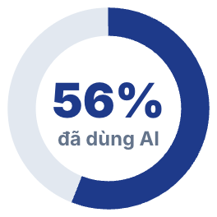
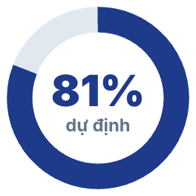
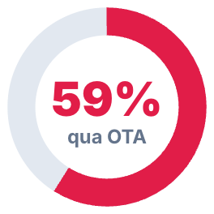
BỐI CẢNH VÀ VẤN ĐỀ · KHÁCH TÌM VÀ ĐẶT CHỖ THẾ NÀO
Xu hướng: Khách hỏi AI và đặt chỗ online, merchant nhỏ chưa có mặt ở đó
1 · KHÁCH HỎI AI KHI LÊN KẾ HOẠCH
2 · ĐẶT CHỖ ĐÃ LÊN MẠNG
3 · AI CỦA NỀN TẢNG LỚN CHỈ GIỚI THIỆU MERCHANT CỦA MÌNH
khách Mỹ đã dùng AI cho chuyến đi trong 12 tháng qua, để lên kế hoạch hoặc đặt chỗ
~4 tỷ USD (+16%)
thị trường du lịch trực tuyến Việt Nam 2025, gồm khách nội địa và quốc tế
Booking.com, Expedia đã có app trong ChatGPT (10/2025)
Chỉ gợi ý merchant có trên nền tảng
khách Việt dự định dùng AI cho chuyến tới, cao nhất châu Á (trung bình 63%)
lượt đặt phòng khách sạn qua OTA (2025)
Khách sạn trả OTA 15–25% hoa hồng mỗi lượt
Quán nhỏ không có mặt, nên không được AI giới thiệu
Khách đã hỏi AI và đặt online. Merchant vừa và nhỏ chưa được AI giới thiệu.
9
viettel
Nguồn: Phocuswright (3/2026); Agoda (3/2026); e-Conomy SEA 2025; Tạp chí Kinh tế – Tài chính (5/2026); Skift (10/2025).
money
Notes:
Chi tiết đã rút khỏi slide
• 56% khách Mỹ đã dùng AI cho ít nhất một chuyến đi trong 12 tháng qua, tăng từ 33% ở nửa đầu 2025 (Phocuswright, 3/2026).
• AI tạo sinh (ChatGPT, Gemini) chiếm 33% việc tìm hiểu chuyến đi, gần bằng công cụ tìm kiếm (35%) (Phocuswright, 3/2026).
• 64–69% khách Millennials và Gen Z dùng AI tạo sinh để lên kế hoạch du lịch (Booking.com, 32.800 người ở 34 nước, 2026).
• 81% khách Việt dự định dùng AI, cao nhất châu Á (trung bình 63%) (Agoda, 3/2026).
• Du lịch trực tuyến Việt Nam tăng 16% năm 2025. OTA chiếm khoảng 59% lượt đặt phòng khách sạn năm 2025.
• Tripadvisor, TheFork (đặt bàn nhà hàng) công bố sẽ tham gia ChatGPT. Booking.com đã có trợ lý AI lên lịch trình trong app từ 6/2023.
Slide 6 – Khách tìm và đặt chỗ thế nào
• Phocuswright: báo cáo "The AI Surge: Travel's Fastest Behavioral Shift in a Decade" (3/2026), khảo sát khách du lịch Mỹ. 56% là dùng AI cho lên kế hoạch, đặt chỗ hoặc hỗ trợ tại điểm đến, tăng từ 43% ở nửa cuối 2025. Một nửa người dùng AI trong công cụ tìm kiếm vẫn bấm vào trang gốc sau khi xem câu trả lời của AI. Chưa có số tương tự cho khách quốc tế đến Việt Nam.
• Booking.com: khảo sát xu hướng du lịch 2026, 32.800 người dự định đi du lịch năm 2026 ở 34 nước. Gen Z 69%, Millennials 64%, Gen X 41%, Boomers 11%. Số liệu do Booking.com công bố, chưa có phương pháp chi tiết.
• Agoda (2026 Travel Outlook, 3/2026): 81% là ý định, không phải tỉ lệ đã dùng. Một số báo Việt Nam viết như thể 81% đã dùng AI; khi trình bày nói "dự định". Khách Việt đã dùng AI chủ yếu để tạo lịch trình (30%), dịch tức thời (30%), gợi ý điểm tham quan và quán ăn. Booking.com (cuối 2025): 99% khách Việt quan tâm đến AI, nhưng chỉ 11% hoàn toàn tin, 41% luôn kiểm tra lại. Đây là lý do AI phải trả lời theo dữ liệu thật của merchant.
• Số OTA 58,85% lượt đặt phòng và hoa hồng 15–25% lấy từ một bài nghiên cứu trên Tạp chí Kinh tế – Tài chính (12/5/2026, trường hợp Mường Thanh và Vinpearl). Bài không ghi nguồn gốc của hai số này; trên slide nên ghi "khoảng". Cùng bài nêu chi phí phân phối qua kênh trực tiếp chỉ 4,25–4,5%. Một OTA trong nước (Vietnam Booking) nêu hoa hồng Booking.com tối thiểu 15%.
• Số 4 tỷ USD là mảng du lịch trực tuyến trong báo cáo e-Conomy SEA 2025 (25/11/2025), gồm cả khách nội địa và quốc tế; toàn nền kinh tế số Việt Nam khoảng 39 tỷ USD.
• Khách Việt: 50,2 triệu thẻ quốc tế là toàn bộ thẻ quốc tế đang lưu hành (cả ghi nợ và tín dụng), chưa tách được số người dùng thẻ khi đi du lịch. Du lịch nội địa 6 tháng đầu 2026 khoảng 81 triệu lượt (Cục Du lịch Quốc gia), mục tiêu cả năm 150 triệu lượt.
• Đặt bàn nhà hàng ở Việt Nam: PasGo tự công bố hơn 3.000 nhà hàng, chủ yếu ở Hà Nội, TP.HCM, Đà Nẵng; chưa có biểu phí công khai. Trên thế giới, nền tảng đặt bàn thường thu khoảng 0,5–3 EUR mỗi khách (TheFork, OpenTable…), số do các đơn vị phần mềm công bố.
• Ý "merchant vừa và nhỏ ít khi có mặt trên các nền tảng" là đánh giá của VDF, chưa có số đo. Nếu cần chứng minh, nhờ đội kênh bán VTT kiểm tra ở 3–5 điểm du lịch: bao nhiêu hộ có trên Google Maps, Tripadvisor, OTA và có thông tin bằng tiếng nước ngoài.
• Slide này chỉ nói hành vi của khách; kênh khách gặp AI trình bày ở slide 11.
• Chưa có khảo sát công khai về cách khách quốc tế tìm quán ăn, điểm mua sắm tại Việt Nam. Có thể hỏi bổ sung 1–2 câu trong khảo sát khách quốc tế.

Slide 10
BỐI CẢNH VÀ VẤN ĐỀ · VẤN ĐỀ VÀ CƠ HỘI CỦA VDF
Merchant nhỏ mất khách ở cả hai đầu: hai khoảng trống VDF có thể lấp
1 · Tại cửa hàng
2 · Trước khi khách đến
Khách muốn trả thẻ, quét QR, cửa hàng không nhận được
Khách hỏi AI để chọn quán, cửa hàng không xuất hiện
Vấn đề
Chủ yếu nhận tiền mặt: không có máy POS, chỉ ~6% điểm bán nhận QR quốc tế. Khách phải đi rút tiền hoặc sang quán khác.
AI của Booking.com, Expedia chỉ gợi ý merchant có trên nền tảng của mình. Merchant nhỏ không có mặt nên mất khách ngay từ khi khách lên kế hoạch.
Cơ hội cho VDF
Cách nhận thẻ và QR quốc tế cho hộ nhỏ, gắn bán hàng, chi phí thấp
Kênh AI giới thiệu merchant nhỏ, cho khách đặt chỗ ngay
Thanh toán tại cửa hàng
AI tư vấn du lịch
Giải pháp
Visa Accept và VietQR Global trong app Tendoo
Trợ lý AI giới thiệu merchant, khách đặt chỗ ngay
10
viettel
money
Notes:
Chi tiết đã rút khỏi slide
• Tại cửa hàng: chỉ khoảng 6% điểm chấp nhận thanh toán nhận QR quốc tế. Khách phải mang tiền mặt, đi rút hoặc đổi tiền, có khách sang cửa hàng khác. 58% merchant sẵn sàng dùng giải pháp mới; kỳ vọng phí trên 3% thì chỉ 24,3% sẵn sàng.
• Trước khi khách đến: khách đã hỏi AI và đặt chỗ online; merchant vừa và nhỏ chưa có mặt trên các nền tảng. 81% khách Việt dự định dùng AI.
• Quy mô (dẫn từ slide trước): ~500 nghìn hộ quanh điểm du lịch; khách quốc tế chi 5–8 tỷ USD/năm cho ăn uống, mua sắm; 81,5% merchant sẵn sàng nếu phí 1–2%. Du lịch online Việt Nam ~4 tỷ USD (2025); 56% khách Mỹ đã dùng AI cho chuyến đi; 81% khách Việt dự định dùng AI.
• Kết luận: Hai vấn đề, hai cơ hội độc lập, dẫn đến hai giải pháp riêng: Thanh toán tại cửa hàng và AI tư vấn du lịch.
Slide 7 – Vấn đề và cơ hội của VDF
• Slide này tổng hợp các hạn chế đã nêu ở các slide trước (slide 2–6) thành 2 vấn đề và 2 cơ hội, mỗi cặp ứng với một kênh của giải pháp (slide 8). Hai cặp độc lập; không trình bày như một hành trình nối tiếp "khách tìm thấy cửa hàng qua AI rồi trả tiền tại chính cửa hàng đó".
• Hàng cuối nêu tên hai giải pháp, suy ra trực tiếp từ hai cơ hội; chi tiết ở phần Giải pháp (slide 8, 9, 9b).
• Cột 1 – Tại cửa hàng:Vấn đề có bằng chứng từ khảo sát 132 merchant và khảo sát 10 khách quốc tế. Insight 3 của khảo sát merchant: 14,4% bị hủy đơn vì khách không có tiền mặt VND hoặc thiếu tiền lẻ; 9,1% không nhận được Apple Pay, Google Pay, ví nước ngoài. Cả nước chỉ có 737 nghìn máy POS, tính cả doanh nghiệp (slide 2), dùng khi được hỏi.500 nghìn hộ là ước tính của VDF (khoảng 360–520 nghìn, xem ghi chú slide 2).Số 81,5% và 24,3% lấy từ khảo sát 132 merchant (7/2026). Trong nhóm "chưa chắc chắn", 42,5% chuyển sang sẵn sàng khi được báo một mức phí cụ thể và thấp.Không nêu mức phí của VDF: mức phí cho merchant sẽ thống nhất sau khi triển khai. "Chi phí thấp" là so với phí POS 3–5% và Tap to Phone/SoftPOS thông thường của ngân hàng 2,5–3,9% (slide 5).
• Vấn đề có bằng chứng từ khảo sát 132 merchant và khảo sát 10 khách quốc tế. Insight 3 của khảo sát merchant: 14,4% bị hủy đơn vì khách không có tiền mặt VND hoặc thiếu tiền lẻ; 9,1% không nhận được Apple Pay, Google Pay, ví nước ngoài. Cả nước chỉ có 737 nghìn máy POS, tính cả doanh nghiệp (slide 2), dùng khi được hỏi.
• 500 nghìn hộ là ước tính của VDF (khoảng 360–520 nghìn, xem ghi chú slide 2).
• Số 81,5% và 24,3% lấy từ khảo sát 132 merchant (7/2026). Trong nhóm "chưa chắc chắn", 42,5% chuyển sang sẵn sàng khi được báo một mức phí cụ thể và thấp.
• Không nêu mức phí của VDF: mức phí cho merchant sẽ thống nhất sau khi triển khai. "Chi phí thấp" là so với phí POS 3–5% và Tap to Phone/SoftPOS thông thường của ngân hàng 2,5–3,9% (slide 5).
• Cột 2 – Trước khi khách đến:Chưa có khảo sát riêng. Ý "merchant vừa và nhỏ chưa có mặt trên các nền tảng" là đánh giá của VDF, chưa có số đo (xem ghi chú slide 6). Số 56% là khách Mỹ, 81% khách Việt là ý định; nói đúng như vậy khi trình bày. Số 4 tỷ USD gồm cả khách nội địa và quốc tế. Đã bỏ số 50,2 triệu thẻ quốc tế khỏi slide: đây là thẻ của người Việt, dễ bị hiểu nhầm là thẻ của khách nước ngoài; dùng khi được hỏi về khách Việt (ghi chú slide 6).Cũng gồm các chuỗi nhà hàng, khách sạn lớn ở phần booking online: đặt chỗ đang tập trung qua OTA (khoảng 59% lượt đặt phòng, hoa hồng 15–25%, slide 6). Không nói giải pháp của VDF rẻ hơn OTA; chính sách affiliate và booking online sẽ thống nhất sau khi triển khai.
• Chưa có khảo sát riêng. Ý "merchant vừa và nhỏ chưa có mặt trên các nền tảng" là đánh giá của VDF, chưa có số đo (xem ghi chú slide 6). Số 56% là khách Mỹ, 81% khách Việt là ý định; nói đúng như vậy khi trình bày. Số 4 tỷ USD gồm cả khách nội địa và quốc tế. Đã bỏ số 50,2 triệu thẻ quốc tế khỏi slide: đây là thẻ của người Việt, dễ bị hiểu nhầm là thẻ của khách nước ngoài; dùng khi được hỏi về khách Việt (ghi chú slide 6).
• Cũng gồm các chuỗi nhà hàng, khách sạn lớn ở phần booking online: đặt chỗ đang tập trung qua OTA (khoảng 59% lượt đặt phòng, hoa hồng 15–25%, slide 6). Không nói giải pháp của VDF rẻ hơn OTA; chính sách affiliate và booking online sẽ thống nhất sau khi triển khai.
• Bỏ các ý của bản cũ: slide "Vấn đề nội tại của Tendoo và Tammi" (AI của Tendoo hướng vào trong, quá tải khi livestream, thiếu người trực tin nhắn, Tammi chưa có thương mại); trợ lý livestream, tin nhắn, trợ lý tại quầy (đã bỏ khỏi giải pháp); mở rộng sang khách Việt trên Tammi (chưa có trong giải pháp chốt 25/10). Nội dung cũ lưu ở bản v0.7.

Slide 11


02.
Giải pháp
viettel
money

Slide 12
GIẢI PHÁP · TỔNG THỂ
HAI KÊNH ĐỘC LẬP
Merchant thế hệ mới: thanh toán tại cửa hàng và AI tư vấn du lịch
1 · Offline
Thanh toán tại cửa hàng
2 · Online
AI tư vấn du lịch
MERCHANT
Vừa và nhỏ
MERCHANT
Vừa và nhỏ; booking thêm chuỗi nhà hàng, khách sạn
ĐỐI TƯỢNG
KHÁCH
Khách quốc tế tại cửa hàng
ĐỐI TƯỢNG
KHÁCH
Khách quốc tế, khách Việt có thẻ quốc tế
GIẢI PHÁP
GIẢI PHÁP
Visa Accept và VietQR Global trong app Tendoo
AI tư vấn du lịch và booking online
Trợ lý AI giới thiệu merchant nhỏ cho khách, khách đặt chỗ ngay trong cuộc trò chuyện
Điện thoại của merchant nhận cả thẻ và QR quốc tế, không cần POS
1
Khách mở AI từ link của Viettel: tin nhắn roaming, SIM/eSIM du lịch, quầy SIM sân bay; không cần cài app
1
Merchant bật nhận thanh toán ngay trong app Tendoo đang dùng để bán hàng
2
Khách hỏi bằng ngôn ngữ của mình; AI gợi ý điểm du lịch, ăn chơi, mua sắm theo thông tin thật của merchant
2
Khách chạm thẻ hoặc trả qua link; khách dùng ví, app ngân hàng nước mình thì quét QR
3
Khách đặt phòng, đặt bàn ngay; merchant nhận lượt đặt
3
Đơn hàng, hoàn tiền, đối soát nằm luôn trong Tendoo
ĐƯA ĐẾN MERCHANT
VTT phát triển merchant cho cả hai kênh
12
viettel
money
Notes:
Chi tiết đã rút khỏi slide
• Định nghĩa: VDF giúp merchant vừa và nhỏ bán được cho khách quốc tế qua hai kênh: tại cửa hàng, merchant nhận thẻ (Visa Accept) và QR quốc tế (VietQR Global) ngay trên điện thoại, tích hợp trong app Tendoo; online, AI tư vấn cho khách điểm du lịch, điểm ăn chơi, mua sắm và khách sạn.
• Chạm thẻ (Tap to Phone) là cách nhận tiền chính với khách dùng thẻ; link thanh toán khi khách không chạm được. Với Visa Accept, tiền về gần như tức thì.
• VietQR Global: khách từ các nước đã kết nối quét QR bằng ví, app ngân hàng nước mình; cửa hàng nhận VND.
• Phí IRF của Visa: miễn phí với giao dịch dưới 200.000đ, 200đ mỗi giao dịch trên 200.000đ.
• Merchant được: kênh offline nhận được tiền của khách quốc tế, không cần POS, tiền vào Tendoo, phí IRF thấp; kênh online có thêm khách nhờ AI giới thiệu.
• Doanh thu kênh offline: VDF chia phí giao dịch với VTT.
• Doanh thu kênh online: tiền affiliate do merchant trả; một phần phí giao dịch booking online.
• VTT phát triển merchant vừa và nhỏ qua tệp hộ kinh doanh Tendoo và đội kênh bán thực địa; các chuỗi nhà hàng, khách sạn lớn cho booking online.
Slide 8 – Giải pháp tổng thể
• Slide này trả lời đủ 3 tiêu chí ở cột Tại cửa hàng của slide 7: đến được hộ kinh doanh nhỏ (không cần máy POS, VTT phát triển merchant), gắn với việc bán hàng (nhận tiền ngay trong app Tendoo), chi phí thấp (phí IRF của Visa).
• Phí IRF là phí của Visa, không phải mức phí VDF thu merchant. Không nêu phí VietQR Global với merchant. Mức phí cho merchant ở kênh offline, chính sách affiliate và chính sách booking online sẽ thống nhất sau khi triển khai; không nêu các con số này trên slide.
• Theo tài liệu Visa (mục Ghi chú giải pháp Visa Accept), mức IRF trên áp dụng từ 01/02/2027 và còn có phí acquirer 0,002 USD với giao dịch từ 200.000đ; trước đó IRF và phí acquirer mỗi loại 10bps, tối đa 250đ mỗi giao dịch. Nói đúng mốc thời gian nếu được hỏi.
• VTT phát triển merchant cho cả hai kênh, qua tệp hộ kinh doanh Tendoo (hơn 200.000 lượt được hỗ trợ chuyển đổi thuế, không phải số merchant đang dùng) và đội kênh bán thực địa; với booking online, VTT phát triển cả các chuỗi nhà hàng, khách sạn lớn.
• Doanh thu của VDF theo từng kênh bổ sung sau; trên slide chỉ nêu các dòng thu.
• Kênh khách gặp AI trình bày ở slide 11.

Slide 13
GIẢI PHÁP CHI TIẾT 1A · OFFLINE: VISA ACCEPT
Visa Accept: chủ thẻ Visa thành người bán, nhận thẻ trên điện thoại
1
Visa Accept là gì
2
Bán hàng thế nào
Chủ thẻ Visa thành người bán
Tendoo · Visa Accept
Tendoo · Visa Accept
Tích hợp trong app Tendoo
Chạm thẻ: cách chính tại quầy
Đơn #1024
350.000đ
Đơn #1025
Điện thoại có NFC, không cần POS
Link thanh toán: khi không chạm được, có 3-D Secure
520.000đ
Tiền về gần như tức thì
)))
pay.link/…
Lịch sử, hoàn tiền, đối soát
Mời khách chạm thẻ
Gửi link cho khách
3
Hạn mức và phí
Chạm thẻ
Link thanh toán
100 triệu
2.000
8 triệu
mỗi tháng
giao dịch mỗi tháng
mỗi giao dịch
4
Lộ trình nâng gói của Visa
Phí mạng lưới: miễn phí dưới 200.000đ · 200đ + 0,002 USD từ 200.000đ
BẬC 3
BẬC 2
Nhận thẻ đầy đủ
BẬC 1
Gói SMB
Biểu phí chuẩn, không giới hạn
Visa Accept
MDR dưới 1%, ~180 triệu/tháng
MDR ≈ 0
Bắt đầu với chi phí gần như bằng 0, lớn lên theo lộ trình của Visa.
13
viettel
Nguồn: Visa, 10/2026.
money
Notes:
Chi tiết đã rút khỏi slide
• Visa Accept biến người dùng thẻ Visa ghi nợ, trả trước thành người bán: ai cũng nhận được thẻ. Đăng ký nhanh.
• Chạm thẻ: khách chạm thẻ hoặc ví vào điện thoại cửa hàng. Link thanh toán: merchant gửi link để khách trả bằng thẻ; giao dịch qua link được bảo vệ bằng 3-D Secure. Merchant theo dõi doanh số, lịch sử, chi tiết từng giao dịch; có hoàn tiền và báo cáo đối soát.
• Hạn mức: 100 triệu đồng (4.000 USD) và 2.000 giao dịch mỗi tháng; 8 triệu đồng (300 USD) mỗi giao dịch.
• Phí: IRF miễn phí dưới 200.000đ, 200đ từ 200.000đ; phí acquirer miễn phí dưới 200.000đ, 0,002 USD từ 200.000đ.
• Nâng gói: Visa Accept MDR gần như bằng 0 trong hạn mức; gói SMB MDR dưới 1%, khoảng 180 triệu đồng (7.000 USD) mỗi tháng, không giới hạn số giao dịch và giá trị mỗi giao dịch; nhận thẻ đầy đủ theo biểu phí chuẩn, không giới hạn, dùng nhiều loại thiết bị.
Slide 9 – Giải pháp chi tiết 1 (Offline): Visa Accept
• Số liệu trên slide lấy từ tài liệu Visa Confidential (trang 12–22). Chỉ dùng trong tài liệu nội bộ.
• Phí ở khối 3 áp dụng từ 01/02/2027. Trước đó IRF và phí acquirer mỗi loại 10bps, tối đa 250đ mỗi giao dịch. Nói đúng mốc thời gian nếu được hỏi. Đây là phí mạng lưới của Visa, không phải mức phí VDF thu merchant; mức phí cho merchant thống nhất sau khi triển khai.
• Trên trang 12, Visa ghi mức giá cho merchant là "competitive pricing", còn để ngỏ (to be decided).
• Theo tài liệu Visa, merchant đăng ký qua app của ngân hàng phát hành thẻ: SDK Visa Accept nằm trong app ngân hàng, bước KYB do ngân hàng làm. Giải pháp VDF tích hợp Visa Accept vào app Tendoo; nếu được hỏi về KYB, nói đúng là cách làm đang được thống nhất với Visa.
• Chạm hạn mức thì merchant không giao dịch tiếp được trong tháng đó và được mời nâng lên gói SMB. Merchant có thể ở lại Visa Accept. Visa đặt hạn mức để tránh ăn vào tệp merchant hiện có của ngân hàng và tạo đường nâng gói.
• Kiểm soát rủi ro của Visa: tự động theo dõi tần suất giao dịch, giới hạn số tiền và số giao dịch; ngân hàng phát hành phát hiện cách dùng bất thường.
• Không nói "chạy trên mọi điện thoại" (chạm thẻ cần điện thoại có NFC) và không nói "nhận mọi loại thẻ" (xem mục "Ghi chú giải pháp Visa Accept").
• Không nêu tỉ lệ chia phí giao dịch giữa VDF và VTT khi chưa thống nhất.
Ghi chú giải pháp Visa Accept (cho người trình, không đưa lên slide)
Mục này giúp người trình dùng từ cho chuẩn và trả lời khi được hỏi sâu.
• Bản chất: Visa Accept biến chủ thẻ Visa (ghi nợ, trả trước) thành người bán. Merchant dùng thẻ Visa đang có để nhận tiền. VDF không phát hành thẻ. SDK Visa Accept được tích hợp vào app Tendoo.
• Cách nói chuẩn:Dùng "nhận thẻ ngay trên điện thoại", "chạm thẻ", "trả qua link".Không nói "VDF phát hành thẻ cho merchant".Không nói "nhận mọi loại thẻ". Hiện tại là thẻ Visa và Mastercard khi chạm; với link thì xác nhận lại loại thẻ được nhận.Không nói "chạy trên mọi điện thoại". Chạm thẻ chỉ chạy trên Android có NFC; iPhone dùng trả qua link.
• Dùng "nhận thẻ ngay trên điện thoại", "chạm thẻ", "trả qua link".
• Không nói "VDF phát hành thẻ cho merchant".
• Không nói "nhận mọi loại thẻ". Hiện tại là thẻ Visa và Mastercard khi chạm; với link thì xác nhận lại loại thẻ được nhận.
• Không nói "chạy trên mọi điện thoại". Chạm thẻ chỉ chạy trên Android có NFC; iPhone dùng trả qua link.
• Hai cách nhận tiền:Chạm thẻ (Tap to Phone, Android): nhận thẻ Visa, Mastercard và ví trên điện thoại.Trả qua link (Pay by Link): khách quét mã QR trên điện thoại cửa hàng hoặc nhận link qua SMS, email, rồi nhập thẻ; có xác thực 3-D Secure.
• Chạm thẻ (Tap to Phone, Android): nhận thẻ Visa, Mastercard và ví trên điện thoại.
• Trả qua link (Pay by Link): khách quét mã QR trên điện thoại cửa hàng hoặc nhận link qua SMS, email, rồi nhập thẻ; có xác thực 3-D Secure.
• Hạn mức (theo Visa): khoảng 100 triệu đồng (4.000 USD) và 2.000 giao dịch mỗi tháng; khoảng 8 triệu đồng (300 USD) mỗi giao dịch.
• Phí (theo Visa):MDR với merchant gần như bằng 0.Phí mạng lưới đến 31/01/2027: IRF và phí acquirer mỗi loại 10bps, tối đa 250đ mỗi giao dịch.Từ 01/02/2027: giao dịch dưới 200.000đ miễn phí; từ 200.000đ trở lên, IRF 200đ và phí acquirer 0,002 USD.
• MDR với merchant gần như bằng 0.
• Phí mạng lưới đến 31/01/2027: IRF và phí acquirer mỗi loại 10bps, tối đa 250đ mỗi giao dịch.
• Từ 01/02/2027: giao dịch dưới 200.000đ miễn phí; từ 200.000đ trở lên, IRF 200đ và phí acquirer 0,002 USD.
• Tiền về: gần như tức thì, vào thẻ Visa của merchant.
• Lộ trình nâng gói của Visa:Merchant chạm hạn mức Visa Accept thì không giao dịch tiếp được trong tháng đó.Merchant được mời nâng lên gói SMB: MDR dưới 1%, khoảng 180 triệu đồng (7.000 USD) mỗi tháng, không giới hạn số giao dịch và giá trị mỗi giao dịch.Sau đó lên gói nhận thẻ đầy đủ theo biểu phí chuẩn, dùng nhiều loại thiết bị.
• Merchant chạm hạn mức Visa Accept thì không giao dịch tiếp được trong tháng đó.
• Merchant được mời nâng lên gói SMB: MDR dưới 1%, khoảng 180 triệu đồng (7.000 USD) mỗi tháng, không giới hạn số giao dịch và giá trị mỗi giao dịch.
• Sau đó lên gói nhận thẻ đầy đủ theo biểu phí chuẩn, dùng nhiều loại thiết bị.
• Kiểm soát rủi ro: theo dõi tần suất giao dịch, giới hạn hạn mức, 3-D Secure cho giao dịch qua link, chức năng hoàn tiền, báo cáo doanh số và đối soát.
• Đã triển khai tại Việt Nam: VPBank (TapLink), Sacombank, VIB (BizPay).
• Sản phẩm Visa khác có thể dùng ở phase sau:Visa QR Connector: Viettel Money làm cầu nối QR, du khách quét mã bằng ví có thẻ Visa.Visa Acceptance Platform: Pay by Link, Tap to Phone, quản lý token, công cụ chống gian lận Decision Manager.
• Visa QR Connector: Viettel Money làm cầu nối QR, du khách quét mã bằng ví có thẻ Visa.
• Visa Acceptance Platform: Pay by Link, Tap to Phone, quản lý token, công cụ chống gian lận Decision Manager.

Slide 14

GIẢI PHÁP CHI TIẾT 1B · OFFLINE: VIETQR GLOBAL
VietQR Global: khách quét QR bằng app nước mình, cửa hàng nhận VND
1
VietQR Global là gì
2
Bán hàng thế nào
Mạng QR xuyên biên giới của NAPAS
Tendoo · VietQR
Tích hợp trong app Tendoo
Tendoo tạo mã QR theo đơn hàng
Đơn #1026
420.000đ
Khách quét bằng ví, app ngân hàng nước mình
Khách quét, xác nhận trên app của mình
Đơn hàng, đối soát nằm luôn trong Tendoo
3
Khách từ đâu dùng được
Mời quét mã
ĐÃ KẾT NỐI · 6 NƯỚC
Quét QR
Trung Quốc
Hàn Quốc
Thái Lan
Lào
Campuchia
Singapore
4
Bổ sung cho Visa Accept
ĐANG MỞ RỘNG
Khách trả bằng
Cách nhận tiền
Phù hợp nhất với
Nhật Bản
Ấn Độ
Malaysia
Thẻ
Visa Accept: chạm thẻ, link
Khách châu Âu, Mỹ, Úc, Hàn Quốc
Riêng Trung Quốc và Hàn Quốc chiếm gần 40% khách quốc tế.
Ví, app ngân hàng nước mình
VietQR Global: quét QR
Khách Trung Quốc, Hàn Quốc, ASEAN
Thẻ và QR trong cùng một app Tendoo: phục vụ cả khách dùng thẻ và khách dùng ví nước mình.
14
viettel
Nguồn: NAPAS; Cục Thống kê, Cục Du lịch Quốc gia (9 tháng 2026).
money
Notes:
Chi tiết đã rút khỏi slide
• VietQR Global là mạng QR xuyên biên giới do NAPAS vận hành. Khách quét mã QR của cửa hàng bằng ví hoặc app ngân hàng nước mình; cửa hàng nhận tiền VND.
• Đã kết nối: Thái Lan, Lào, Campuchia, Trung Quốc, Hàn Quốc, Singapore. Đang mở rộng: Nhật Bản, Ấn Độ, Malaysia.
• Gần 40%: Trung Quốc 22% và Hàn Quốc 17% tổng lượt khách quốc tế 9 tháng 2026 (slide 3).
Slide 9b – Giải pháp chi tiết 1b (Offline): VietQR Global
• VDF làm việc với NAPAS để nhận thanh toán VietQR Global, giống như VDF làm việc với Visa cho Visa Accept. Dòng tiền xử lý qua Viettel Money.
• Khách Trung Quốc quét bằng ví hoặc app ngân hàng theo đúng kết nối của NAPAS. Không cần nêu tên app cụ thể khi trình bày.
• Không nêu phí VietQR Global với merchant. Mức phí cho merchant thống nhất sau khi triển khai.
• VietQR Global đi cùng Visa Accept từ Phase 1 (Q1/2027), trong cùng app Tendoo.
• Hai cách bổ sung cho nhau: Visa Accept cho khách dùng thẻ (khách từ nước nào cũng có thẻ Visa, Mastercard); VietQR Global cho khách dùng ví, app ngân hàng nước mình, trong đó có phần lớn khách Trung Quốc mà Visa Accept không phục vụ được. Khách Hàn Quốc dùng được cả hai.
• Nhu cầu là có thật: giao dịch VietQR Global của khách Thái Lan, Lào, Campuchia 8 tháng 2026 tăng khoảng 8 lần so với 2025; của khách Trung Quốc tăng khoảng 3 lần (NAPAS). Nhưng mới khoảng 6% điểm chấp nhận thanh toán nhận QR quốc tế (slide 5): đây là bài toán phủ điểm bán, đúng việc VTT làm được qua đội kênh bán.
• Tendoo hiện chưa có VietQR nội địa; VietQR Global là tính năng mới trong Tendoo.
• Không nói "khách nước nào cũng quét được": chỉ khách từ các nước đã kết nối.

Slide 15
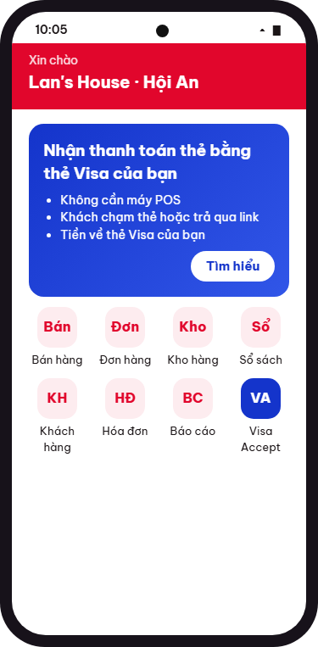
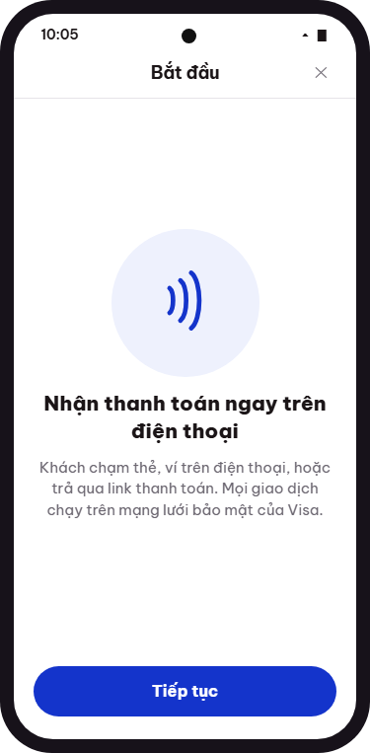
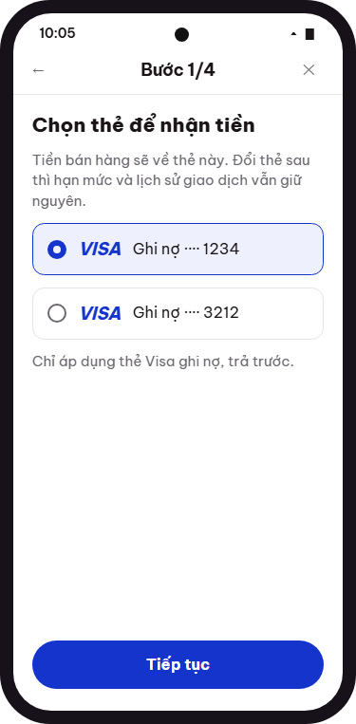
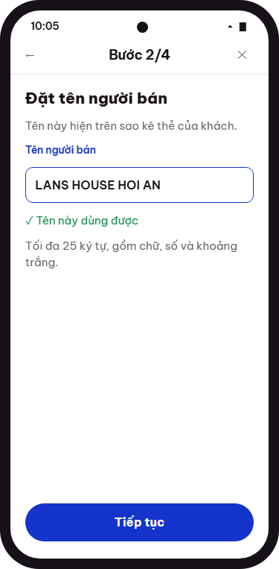
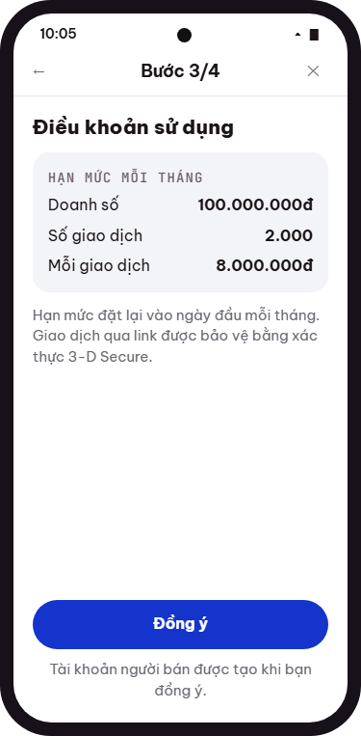
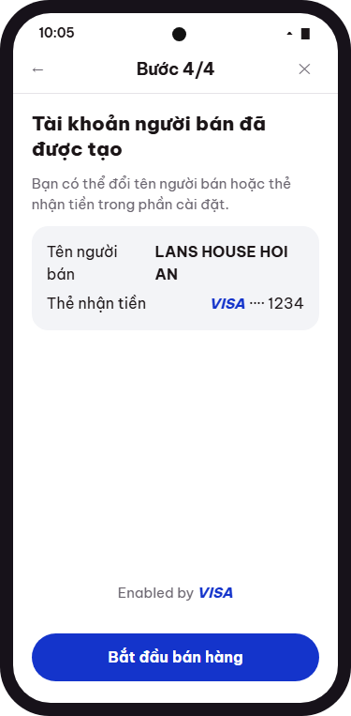
DEMO GIẢI PHÁP CHI TIẾT 1 · VISA ACCEPT TRONG TENDOO · ① ĐĂNG KÝ
Đăng ký Visa Accept ngay trong Tendoo, dùng thẻ Visa đang có
Chị Lan bán trà và quà lưu niệm ở Hội An, đã dùng Tendoo để bán hàng. Chị bật Visa Accept để nhận thẻ của khách quốc tế, không cần máy POS.
1
Tendoo có mục mới: nhận thẻ bằng thẻ Visa của chính mình
2
Khách chạm thẻ, ví trên điện thoại, hoặc trả qua link
3
Chọn thẻ Visa ghi nợ, trả trước để nhận tiền
4
Đặt tên người bán, hiện trên sao kê của khách
5
Đồng ý điều khoản: 100 triệu đồng, 2.000 giao dịch mỗi tháng
6
Tài khoản người bán được tạo, bắt đầu bán hàng
Minh họa theo luồng Visa Accept trong tài liệu của Visa, 10/2026. Luồng thật trong Tendoo sẽ thống nhất với Visa. Tên cửa hàng, khách, số tiền và số thẻ là giả định. Bước xác minh hộ kinh doanh sẽ thống nhất với Visa.
viettel
15
money
Notes:
Năm kịch bản demo (cửa hàng mẫu: Lan's House, trà và quà lưu niệm ở Hội An)
• Đăng ký (slide này): mở Visa Accept trong Tendoo, chọn thẻ Visa nhận tiền, đặt tên người bán, đồng ý điều khoản và hạn mức.
• Chạm thẻ (slide sau): tạo đơn từ hàng có sẵn trong Tendoo, du khách Pháp chạm thẻ Visa, giao dịch vào bảng điều khiển và sổ bán hàng.
• Link thanh toán (phụ lục): du khách Hàn Quốc không chạm được thẻ; chủ tiệm gửi link, khách nhập thẻ, xác thực 3-D Secure.
• Theo dõi và hoàn tiền (phụ lục): lịch sử, chi tiết giao dịch, hoàn tiền, báo cáo doanh số và đối soát.
• Nâng gói (phụ lục): chạm hạn mức tháng, được mời lên gói SMB hoặc ở lại Visa Accept.
Slide 10 – Demo Visa Accept: Đăng ký
• Demo là minh họa, dựng theo luồng màn hình Visa đưa trong tài liệu VDS – Acquiring discussion (10/2026), Visa ghi "For illustration purposes only". Luồng thật trong Tendoo sẽ thống nhất với Visa.
• Bước đăng ký: theo tài liệu Visa, merchant đăng ký trong app ngân hàng phát hành thẻ, ngân hàng làm bước xác minh (KYB). Demo không vẽ bước xác minh vì cách làm trong Tendoo chưa thống nhất. Nếu được hỏi, nói đúng như vậy.
• Phí: demo không hiện mức phí trên từng giao dịch, vì mức phí cho merchant thống nhất sau khi triển khai. Kịch bản Nâng gói dùng mức phí của Visa (MDR gần như 0, gói SMB dưới 1%).
• Chạm thẻ cần điện thoại Android có NFC. Kịch bản Link thanh toán dùng cho khách không chạm được; theo Visa, cửa hàng cũng có thể cho khách quét mã trên điện thoại cửa hàng thay vì gửi tin nhắn.
• Hoàn tiền và báo cáo (doanh số, đối soát quyết toán, từng giao dịch) theo trang 15 và 20 tài liệu Visa.
• Nâng gói: theo trang 22, chạm hạn mức thì không giao dịch tiếp được trong tháng; merchant chọn lên gói SMB hoặc ở lại Visa Accept. Việc nâng gói do VDF thực hiện (VDF làm mọi việc với Visa).
• Tên cửa hàng, khách, số tiền và số thẻ trong demo đều là giả định.

Slide 16
DEMO GIẢI PHÁP CHI TIẾT 1 · VISA ACCEPT TRONG TENDOO · ① ĐĂNG KÝ
Đăng ký Visa Accept ngay trong Tendoo, dùng thẻ Visa đang có
Chị Lan bán trà và quà lưu niệm ở Hội An, đã dùng Tendoo để bán hàng. Chị bật Visa Accept để nhận thẻ của khách quốc tế, không cần máy POS.
1
Tendoo có mục mới: nhận thẻ bằng thẻ Visa của chính mình
2
Khách chạm thẻ, ví trên điện thoại, hoặc trả qua link
3
Chọn thẻ Visa ghi nợ, trả trước để nhận tiền
4
Đặt tên người bán, hiện trên sao kê của khách
5
Đồng ý điều khoản: 100 triệu đồng, 2.000 giao dịch mỗi tháng
6
Tài khoản người bán được tạo, bắt đầu bán hàng
Minh họa theo luồng Visa Accept trong tài liệu của Visa, 10/2026. Luồng thật trong Tendoo sẽ thống nhất với Visa. Tên cửa hàng, khách, số tiền và số thẻ là giả định. Bước xác minh hộ kinh doanh sẽ thống nhất với Visa.
viettel
16
money
Notes:
Bước 1/6
Tendoo có mục mới: nhận thẻ bằng thẻ Visa của chính mình

Slide 17
DEMO GIẢI PHÁP CHI TIẾT 1 · VISA ACCEPT TRONG TENDOO · ① ĐĂNG KÝ
Đăng ký Visa Accept ngay trong Tendoo, dùng thẻ Visa đang có
Chị Lan bán trà và quà lưu niệm ở Hội An, đã dùng Tendoo để bán hàng. Chị bật Visa Accept để nhận thẻ của khách quốc tế, không cần máy POS.
1
Tendoo có mục mới: nhận thẻ bằng thẻ Visa của chính mình
2
Khách chạm thẻ, ví trên điện thoại, hoặc trả qua link
3
Chọn thẻ Visa ghi nợ, trả trước để nhận tiền
4
Đặt tên người bán, hiện trên sao kê của khách
5
Đồng ý điều khoản: 100 triệu đồng, 2.000 giao dịch mỗi tháng
6
Tài khoản người bán được tạo, bắt đầu bán hàng
Minh họa theo luồng Visa Accept trong tài liệu của Visa, 10/2026. Luồng thật trong Tendoo sẽ thống nhất với Visa. Tên cửa hàng, khách, số tiền và số thẻ là giả định. Bước xác minh hộ kinh doanh sẽ thống nhất với Visa.
viettel
17
money
Notes:
Bước 2/6
Khách chạm thẻ, ví trên điện thoại, hoặc trả qua link

Slide 18
DEMO GIẢI PHÁP CHI TIẾT 1 · VISA ACCEPT TRONG TENDOO · ① ĐĂNG KÝ
Đăng ký Visa Accept ngay trong Tendoo, dùng thẻ Visa đang có
Chị Lan bán trà và quà lưu niệm ở Hội An, đã dùng Tendoo để bán hàng. Chị bật Visa Accept để nhận thẻ của khách quốc tế, không cần máy POS.
1
Tendoo có mục mới: nhận thẻ bằng thẻ Visa của chính mình
2
Khách chạm thẻ, ví trên điện thoại, hoặc trả qua link
3
Chọn thẻ Visa ghi nợ, trả trước để nhận tiền
4
Đặt tên người bán, hiện trên sao kê của khách
5
Đồng ý điều khoản: 100 triệu đồng, 2.000 giao dịch mỗi tháng
6
Tài khoản người bán được tạo, bắt đầu bán hàng
Minh họa theo luồng Visa Accept trong tài liệu của Visa, 10/2026. Luồng thật trong Tendoo sẽ thống nhất với Visa. Tên cửa hàng, khách, số tiền và số thẻ là giả định. Bước xác minh hộ kinh doanh sẽ thống nhất với Visa.
viettel
18
money
Notes:
Bước 3/6
Chọn thẻ Visa ghi nợ, trả trước để nhận tiền

Slide 19
DEMO GIẢI PHÁP CHI TIẾT 1 · VISA ACCEPT TRONG TENDOO · ① ĐĂNG KÝ
Đăng ký Visa Accept ngay trong Tendoo, dùng thẻ Visa đang có
Chị Lan bán trà và quà lưu niệm ở Hội An, đã dùng Tendoo để bán hàng. Chị bật Visa Accept để nhận thẻ của khách quốc tế, không cần máy POS.
1
Tendoo có mục mới: nhận thẻ bằng thẻ Visa của chính mình
2
Khách chạm thẻ, ví trên điện thoại, hoặc trả qua link
3
Chọn thẻ Visa ghi nợ, trả trước để nhận tiền
4
Đặt tên người bán, hiện trên sao kê của khách
5
Đồng ý điều khoản: 100 triệu đồng, 2.000 giao dịch mỗi tháng
6
Tài khoản người bán được tạo, bắt đầu bán hàng
Minh họa theo luồng Visa Accept trong tài liệu của Visa, 10/2026. Luồng thật trong Tendoo sẽ thống nhất với Visa. Tên cửa hàng, khách, số tiền và số thẻ là giả định. Bước xác minh hộ kinh doanh sẽ thống nhất với Visa.
viettel
19
money
Notes:
Bước 4/6
Đặt tên người bán, hiện trên sao kê của khách

Slide 20
DEMO GIẢI PHÁP CHI TIẾT 1 · VISA ACCEPT TRONG TENDOO · ① ĐĂNG KÝ
Đăng ký Visa Accept ngay trong Tendoo, dùng thẻ Visa đang có
Chị Lan bán trà và quà lưu niệm ở Hội An, đã dùng Tendoo để bán hàng. Chị bật Visa Accept để nhận thẻ của khách quốc tế, không cần máy POS.
1
Tendoo có mục mới: nhận thẻ bằng thẻ Visa của chính mình
2
Khách chạm thẻ, ví trên điện thoại, hoặc trả qua link
3
Chọn thẻ Visa ghi nợ, trả trước để nhận tiền
4
Đặt tên người bán, hiện trên sao kê của khách
5
Đồng ý điều khoản: 100 triệu đồng, 2.000 giao dịch mỗi tháng
6
Tài khoản người bán được tạo, bắt đầu bán hàng
Minh họa theo luồng Visa Accept trong tài liệu của Visa, 10/2026. Luồng thật trong Tendoo sẽ thống nhất với Visa. Tên cửa hàng, khách, số tiền và số thẻ là giả định. Bước xác minh hộ kinh doanh sẽ thống nhất với Visa.
viettel
20
money
Notes:
Bước 5/6
Đồng ý điều khoản: 100 triệu đồng, 2.000 giao dịch mỗi tháng

Slide 21
DEMO GIẢI PHÁP CHI TIẾT 1 · VISA ACCEPT TRONG TENDOO · ① ĐĂNG KÝ
Đăng ký Visa Accept ngay trong Tendoo, dùng thẻ Visa đang có
Chị Lan bán trà và quà lưu niệm ở Hội An, đã dùng Tendoo để bán hàng. Chị bật Visa Accept để nhận thẻ của khách quốc tế, không cần máy POS.
1
Tendoo có mục mới: nhận thẻ bằng thẻ Visa của chính mình
2
Khách chạm thẻ, ví trên điện thoại, hoặc trả qua link
3
Chọn thẻ Visa ghi nợ, trả trước để nhận tiền
4
Đặt tên người bán, hiện trên sao kê của khách
5
Đồng ý điều khoản: 100 triệu đồng, 2.000 giao dịch mỗi tháng
6
Tài khoản người bán được tạo, bắt đầu bán hàng
Minh họa theo luồng Visa Accept trong tài liệu của Visa, 10/2026. Luồng thật trong Tendoo sẽ thống nhất với Visa. Tên cửa hàng, khách, số tiền và số thẻ là giả định. Bước xác minh hộ kinh doanh sẽ thống nhất với Visa.
viettel
21
money
Notes:
Bước 6/6
Tài khoản người bán được tạo, bắt đầu bán hàng

Slide 22
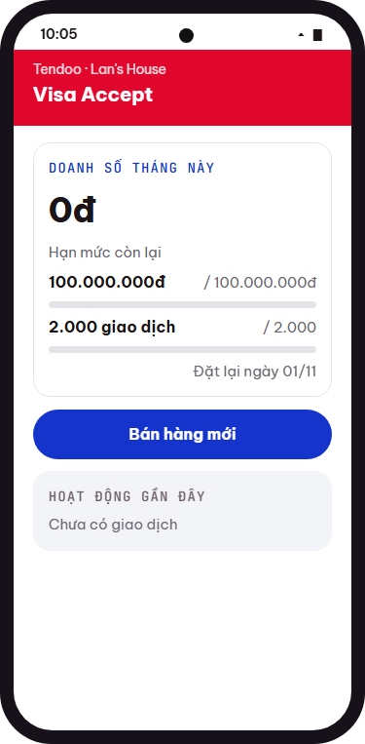
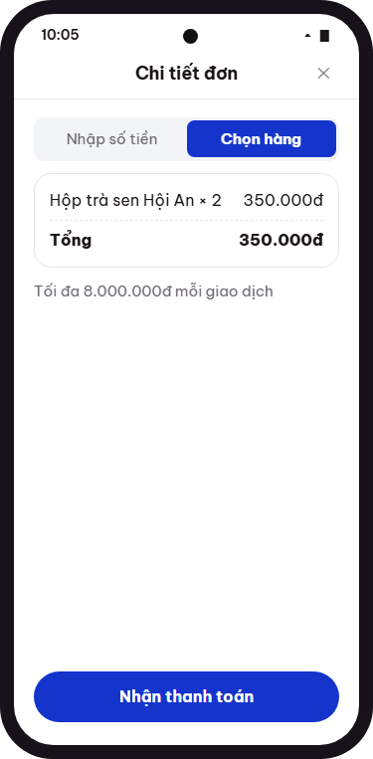
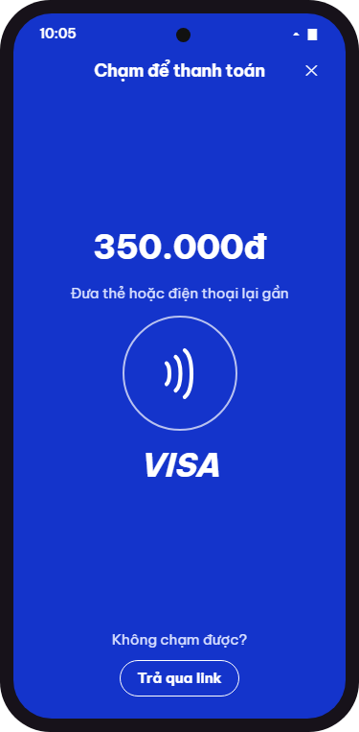
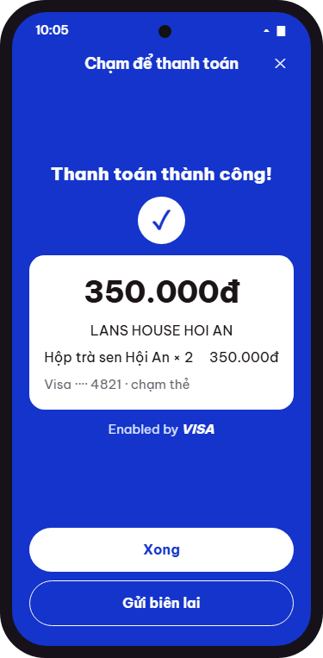
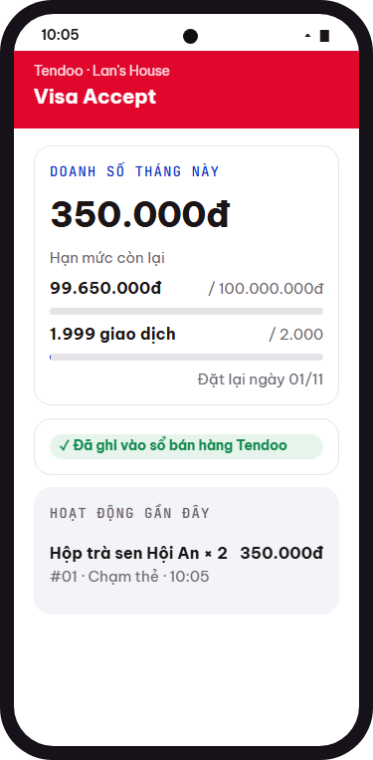
DEMO GIẢI PHÁP CHI TIẾT 1 · VISA ACCEPT TRONG TENDOO · ② CHẠM THẺ
Khách chạm thẻ vào điện thoại của cửa hàng, tiền về gần như tức thì
Chị Camille, du khách Pháp, mua 2 hộp trà sen ở Lan's House và muốn trả bằng thẻ Visa. Chị Lan nhận tiền ngay trên điện thoại Android của mình.
1
Bảng điều khiển: doanh số tháng, hạn mức còn lại; bấm “Bán hàng mới”
2
Chọn hàng có sẵn trong Tendoo hoặc nhập số tiền
3
Màn hình chờ chạm; khách không chạm được thì trả qua link
4
Khách chạm thẻ: thanh toán thành công, gửi biên lai cho khách
5
Giao dịch vào bảng điều khiển và sổ bán hàng Tendoo, hạn mức tự trừ
22
viettel
Minh họa theo luồng Visa Accept trong tài liệu của Visa, 10/2026. Luồng thật trong Tendoo sẽ thống nhất với Visa. Tên cửa hàng, khách, số tiền và số thẻ là giả định.
money
Notes:
Slide 10b – Demo Visa Accept: Chạm thẻ
• Chạm thẻ là cách nhận tiền chính tại quầy; cần điện thoại Android có NFC.
• Khách không chạm được thì trả qua link ngay trên màn hình chờ chạm (luồng chi tiết ở phụ lục).
• Demo không hiện mức phí trên từng giao dịch, vì mức phí cho merchant thống nhất sau khi triển khai.
• Ba kịch bản còn lại (Link thanh toán, Theo dõi và hoàn tiền, Nâng gói) ở phụ lục "Màn hình demo Visa Accept".

Slide 23
DEMO GIẢI PHÁP CHI TIẾT 1 · VISA ACCEPT TRONG TENDOO · ② CHẠM THẺ
Khách chạm thẻ vào điện thoại của cửa hàng, tiền về gần như tức thì
Chị Camille, du khách Pháp, mua 2 hộp trà sen ở Lan's House và muốn trả bằng thẻ Visa. Chị Lan nhận tiền ngay trên điện thoại Android của mình.
1
Bảng điều khiển: doanh số tháng, hạn mức còn lại; bấm “Bán hàng mới”
2
Chọn hàng có sẵn trong Tendoo hoặc nhập số tiền
3
Màn hình chờ chạm; khách không chạm được thì trả qua link
4
Khách chạm thẻ: thanh toán thành công, gửi biên lai cho khách
5
Giao dịch vào bảng điều khiển và sổ bán hàng Tendoo, hạn mức tự trừ
23
viettel
Minh họa theo luồng Visa Accept trong tài liệu của Visa, 10/2026. Luồng thật trong Tendoo sẽ thống nhất với Visa. Tên cửa hàng, khách, số tiền và số thẻ là giả định.
money
Notes:
Bước 1/5
Bảng điều khiển: doanh số tháng, hạn mức còn lại; bấm “Bán hàng mới”

Slide 24
DEMO GIẢI PHÁP CHI TIẾT 1 · VISA ACCEPT TRONG TENDOO · ② CHẠM THẺ
Khách chạm thẻ vào điện thoại của cửa hàng, tiền về gần như tức thì
Chị Camille, du khách Pháp, mua 2 hộp trà sen ở Lan's House và muốn trả bằng thẻ Visa. Chị Lan nhận tiền ngay trên điện thoại Android của mình.
1
Bảng điều khiển: doanh số tháng, hạn mức còn lại; bấm “Bán hàng mới”
2
Chọn hàng có sẵn trong Tendoo hoặc nhập số tiền
3
Màn hình chờ chạm; khách không chạm được thì trả qua link
4
Khách chạm thẻ: thanh toán thành công, gửi biên lai cho khách
5
Giao dịch vào bảng điều khiển và sổ bán hàng Tendoo, hạn mức tự trừ
24
viettel
Minh họa theo luồng Visa Accept trong tài liệu của Visa, 10/2026. Luồng thật trong Tendoo sẽ thống nhất với Visa. Tên cửa hàng, khách, số tiền và số thẻ là giả định.
money
Notes:
Bước 2/5
Chọn hàng có sẵn trong Tendoo hoặc nhập số tiền

Slide 25
DEMO GIẢI PHÁP CHI TIẾT 1 · VISA ACCEPT TRONG TENDOO · ② CHẠM THẺ
Khách chạm thẻ vào điện thoại của cửa hàng, tiền về gần như tức thì
Chị Camille, du khách Pháp, mua 2 hộp trà sen ở Lan's House và muốn trả bằng thẻ Visa. Chị Lan nhận tiền ngay trên điện thoại Android của mình.
1
Bảng điều khiển: doanh số tháng, hạn mức còn lại; bấm “Bán hàng mới”
2
Chọn hàng có sẵn trong Tendoo hoặc nhập số tiền
3
Màn hình chờ chạm; khách không chạm được thì trả qua link
4
Khách chạm thẻ: thanh toán thành công, gửi biên lai cho khách
5
Giao dịch vào bảng điều khiển và sổ bán hàng Tendoo, hạn mức tự trừ
25
viettel
Minh họa theo luồng Visa Accept trong tài liệu của Visa, 10/2026. Luồng thật trong Tendoo sẽ thống nhất với Visa. Tên cửa hàng, khách, số tiền và số thẻ là giả định.
money
Notes:
Bước 3/5
Màn hình chờ chạm; khách không chạm được thì trả qua link

Slide 26
DEMO GIẢI PHÁP CHI TIẾT 1 · VISA ACCEPT TRONG TENDOO · ② CHẠM THẺ
Khách chạm thẻ vào điện thoại của cửa hàng, tiền về gần như tức thì
Chị Camille, du khách Pháp, mua 2 hộp trà sen ở Lan's House và muốn trả bằng thẻ Visa. Chị Lan nhận tiền ngay trên điện thoại Android của mình.
1
Bảng điều khiển: doanh số tháng, hạn mức còn lại; bấm “Bán hàng mới”
2
Chọn hàng có sẵn trong Tendoo hoặc nhập số tiền
3
Màn hình chờ chạm; khách không chạm được thì trả qua link
4
Khách chạm thẻ: thanh toán thành công, gửi biên lai cho khách
5
Giao dịch vào bảng điều khiển và sổ bán hàng Tendoo, hạn mức tự trừ
26
viettel
Minh họa theo luồng Visa Accept trong tài liệu của Visa, 10/2026. Luồng thật trong Tendoo sẽ thống nhất với Visa. Tên cửa hàng, khách, số tiền và số thẻ là giả định.
money
Notes:
Bước 4/5
Khách chạm thẻ: thanh toán thành công, gửi biên lai cho khách

Slide 27
DEMO GIẢI PHÁP CHI TIẾT 1 · VISA ACCEPT TRONG TENDOO · ② CHẠM THẺ
Khách chạm thẻ vào điện thoại của cửa hàng, tiền về gần như tức thì
Chị Camille, du khách Pháp, mua 2 hộp trà sen ở Lan's House và muốn trả bằng thẻ Visa. Chị Lan nhận tiền ngay trên điện thoại Android của mình.
1
Bảng điều khiển: doanh số tháng, hạn mức còn lại; bấm “Bán hàng mới”
2
Chọn hàng có sẵn trong Tendoo hoặc nhập số tiền
3
Màn hình chờ chạm; khách không chạm được thì trả qua link
4
Khách chạm thẻ: thanh toán thành công, gửi biên lai cho khách
5
Giao dịch vào bảng điều khiển và sổ bán hàng Tendoo, hạn mức tự trừ
27
viettel
Minh họa theo luồng Visa Accept trong tài liệu của Visa, 10/2026. Luồng thật trong Tendoo sẽ thống nhất với Visa. Tên cửa hàng, khách, số tiền và số thẻ là giả định.
money
Notes:
Bước 5/5
Giao dịch vào bảng điều khiển và sổ bán hàng Tendoo, hạn mức tự trừ

Slide 28
GIẢI PHÁP CHI TIẾT 2 · ONLINE: AI TƯ VẤN DU LỊCH VÀ BOOKING ONLINE
AI tư vấn du lịch giới thiệu merchant nhỏ, khách đặt chỗ ngay
1
AI tư vấn du lịch là gì
3
Luồng 1 · Tư vấn: AI giới thiệu, khách đến quán
Web app: bấm link là dùng, không cần cài
Khách hỏi AI
›
AI gợi ý merchant nhỏ
›
Khách đến quán
›
Merchant trả affiliate
Cho khách quốc tế và khách Việt dùng thẻ quốc tế
ăn gì, chơi gì, mua gì
ăn chơi, mua sắm
giờ mở cửa, giá tham khảo
cho lượt khách AI giới thiệu
Trả lời bằng thứ tiếng khách hỏi
Hỏi không cần đăng nhập
Merchant: điểm ăn chơi, mua sắm vừa và nhỏ
Thêm khách nhờ AI giới thiệu
2
Khách gặp AI qua kênh Viettel
4
Luồng 2 · Booking online: đặt chỗ ngay trong AI
Tin nhắn chào mừng roaming
Link AI khi khách vừa hạ cánh
›
›
›
Chọn từ gợi ý của AI
Điền thông tin, trả trước
Merchant xác nhận
VDF thu phí booking
SIM/eSIM du lịch Viettel
Link AI đi kèm SIM/eSIM
khách sạn, nhà hàng
bằng thẻ quốc tế
qua app Tendoo
một phần phí giao dịch
Quầy SIM sân bay
Giới thiệu AI khi bán SIM
Sau pilot
Cổng du lịch tỉnh, Tammi
Merchant: chuỗi nhà hàng, khách sạn lớn
Thêm lượt đặt phòng, đặt bàn
AI đưa khách đến merchant nhỏ và cho đặt chỗ ngay: merchant có thêm khách, VDF thu affiliate và phí booking.
28
viettel
money
Notes:
Chi tiết đã rút khỏi slide
• Kênh Viettel: link mở AI trong tin nhắn chào mừng khi khách roaming vào Việt Nam, trên SIM/eSIM du lịch Viettel và tại quầy bán SIM ở sân bay. AI là web app, khách bấm link là dùng ngay.
• VTT phát triển merchant vừa và nhỏ qua tệp hộ kinh doanh Tendoo và đội kênh bán thực địa; các chuỗi nhà hàng, khách sạn lớn cho booking online.
• Chính sách affiliate và booking online thống nhất sau khi triển khai.
• Kết luận: AI đưa khách đến merchant vừa và nhỏ và cho khách đặt chỗ ngay; merchant có thêm khách, VDF có doanh thu từ affiliate và phí booking.
Slide 11 – Giải pháp chi tiết 2 (Online)
• Kênh online độc lập với kênh offline; không trình bày như hành trình "khách tìm thấy cửa hàng qua AI rồi chạm thẻ tại cửa hàng đó".
• Kênh khách gặp AI (chốt 26/10): kênh Viettel, gồm tin nhắn chào mừng khi khách roaming vào Việt Nam, SIM/eSIM du lịch Viettel và quầy bán SIM ở sân bay. Khách gặp AI ngay lúc vừa hạ cánh. AI là web app: khách bấm link là dùng, không cần cài app.
• Cổng du lịch của tỉnh và Tammi mở sau pilot. Nếu được hỏi về các kênh khác (khách sạn đối tác gửi link, app trong ChatGPT), nói đúng là đang thống nhất.
• Chính sách affiliate (mức, cách tính) và phần phí booking VDF được hưởng thống nhất sau khi triển khai. Không nói giải pháp rẻ hơn OTA.
• Chuỗi nhà hàng, khách sạn lớn chỉ tham gia phần booking online; VTT phát triển cả nhóm này.

Slide 29
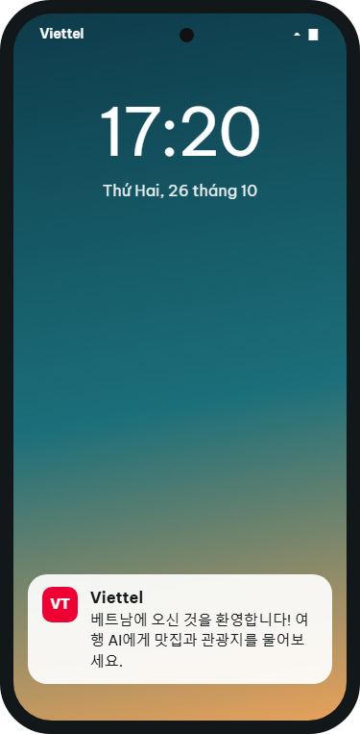
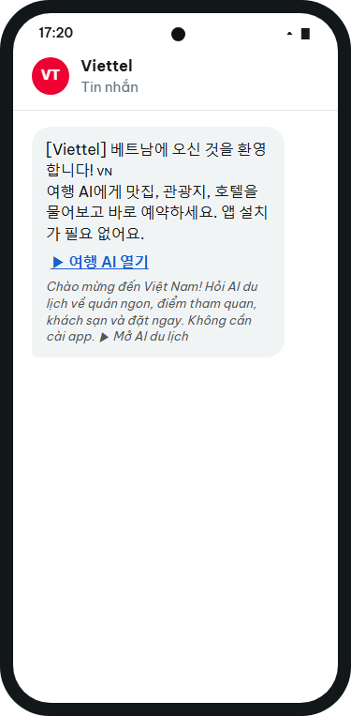
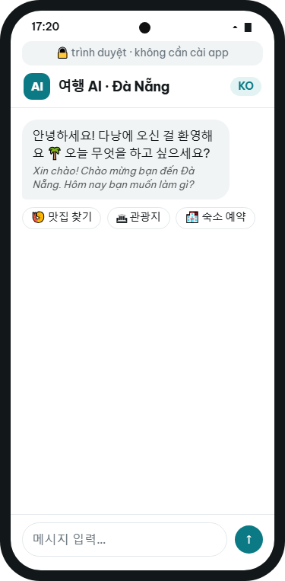
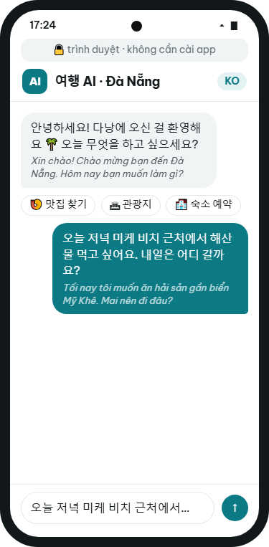
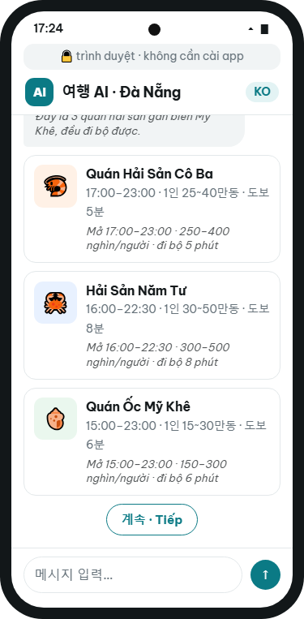
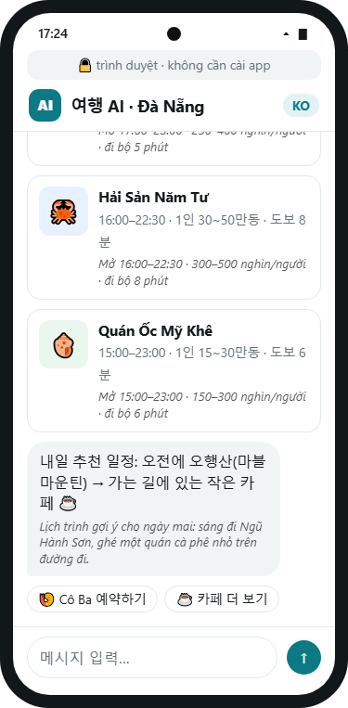
DEMO GIẢI PHÁP CHI TIẾT 2 · AI TƯ VẤN DU LỊCH VÀ BOOKING ONLINE · ① HẠ CÁNH · ② HỎI TƯ VẤN
Hạ cánh là gặp AI, hỏi và được trả lời bằng tiếng của mình
Minji, 28 tuổi, nhân viên văn phòng ở Seoul, đi Đà Nẵng 5 ngày. Minji đã đặt khách sạn ở Đà Nẵng, chưa biết ăn gì, chơi gì, và muốn ghé Hội An 1 đêm.
① Hạ cánh, mở AI
① Hạ cánh, mở AI
① Hạ cánh, mở AI
② Hỏi tư vấn
② Hỏi tư vấn
② Hỏi tư vấn
1
Hạ cánh, máy bắt sóng roaming Viettel, nhận tin nhắn chào mừng
2
Tin nhắn bằng tiếng Hàn, có link mở AI tư vấn du lịch
3
Web app mở ngay: không cài app, không đăng nhập
4
Minji hỏi bằng tiếng Hàn: ăn hải sản gần biển Mỹ Khê, mai đi đâu
5
AI gợi ý 3 quán vừa và nhỏ gần biển, giờ mở cửa, giá tham khảo
6
AI gợi ý lịch trình ngày mai, kèm quán cà phê nhỏ trên đường đi
29
viettel
Minh họa. Minji, các quán và khách sạn trong demo đều là giả định. Dòng chữ nghiêng nhỏ trên màn hình là bản dịch tiếng Việt cho người xem.
money
Notes:
Nhân vật
Minji, 28 tuổi, nhân viên văn phòng ở Seoul, đi Đà Nẵng 5 ngày. Đã đặt khách sạn ở Đà Nẵng, chưa biết ăn gì, chơi gì, muốn ghé Hội An 1 đêm.
Hành trình
• Hạ cánh (slide này): nhận tin nhắn chào mừng roaming của Viettel, có link "Hỏi AI về Đà Nẵng".
• Mở AI: web app mở ngay, không cần cài app, không cần đăng nhập.
• Hỏi tư vấn (slide này) bằng tiếng Hàn; AI trả lời bằng tiếng Hàn, gợi ý 3 quán hải sản vừa và nhỏ gần biển Mỹ Khê và lịch trình ngày mai.
• Đặt bàn (slide sau) 19h cho 2 người, đặt cọc bằng thẻ quốc tế; quán xác nhận qua app Tendoo.
• Đặt phòng (phụ lục) khách sạn nhỏ gần phố cổ Hội An, trả trước bằng thẻ quốc tế.
• Kết quả (phụ lục): ra khỏi sân bay đã có chỗ ăn tối và chỗ ở Hội An.
Câu chốt khi demo
Minji không phải cài app, không phải tự tìm. Từ lúc hạ cánh đến lúc ra khỏi sân bay, Minji đã đặt xong chỗ ăn và chỗ ở tại các merchant vừa và nhỏ.
Slide 12 – Demo kênh online: Hạ cánh và hỏi tư vấn
• Minji, các quán và khách sạn trong demo đều là giả định.
• Hành trình dừng ở lúc đặt chỗ xong; không kể cảnh khách đến quán chạm thẻ, vì kênh online và offline độc lập.
• Nếu được hỏi về mức phí booking hay affiliate: thống nhất sau khi triển khai.

Slide 30
DEMO GIẢI PHÁP CHI TIẾT 2 · AI TƯ VẤN DU LỊCH VÀ BOOKING ONLINE · ① HẠ CÁNH · ② HỎI TƯ VẤN
Hạ cánh là gặp AI, hỏi và được trả lời bằng tiếng của mình
Minji, 28 tuổi, nhân viên văn phòng ở Seoul, đi Đà Nẵng 5 ngày. Minji đã đặt khách sạn ở Đà Nẵng, chưa biết ăn gì, chơi gì, và muốn ghé Hội An 1 đêm.
1
Hạ cánh, máy bắt sóng roaming Viettel, nhận tin nhắn chào mừng
2
Tin nhắn bằng tiếng Hàn, có link mở AI tư vấn du lịch
3
Web app mở ngay: không cài app, không đăng nhập
4
Minji hỏi bằng tiếng Hàn: ăn hải sản gần biển Mỹ Khê, mai đi đâu
5
AI gợi ý 3 quán vừa và nhỏ gần biển, giờ mở cửa, giá tham khảo
6
AI gợi ý lịch trình ngày mai, kèm quán cà phê nhỏ trên đường đi
30
viettel
Minh họa. Minji, các quán và khách sạn trong demo đều là giả định. Dòng chữ nghiêng nhỏ trên màn hình là bản dịch tiếng Việt cho người xem.
money
Notes:
Bước 1/6
Hạ cánh, máy bắt sóng roaming Viettel, nhận tin nhắn chào mừng

Slide 31
DEMO GIẢI PHÁP CHI TIẾT 2 · AI TƯ VẤN DU LỊCH VÀ BOOKING ONLINE · ① HẠ CÁNH · ② HỎI TƯ VẤN
Hạ cánh là gặp AI, hỏi và được trả lời bằng tiếng của mình
Minji, 28 tuổi, nhân viên văn phòng ở Seoul, đi Đà Nẵng 5 ngày. Minji đã đặt khách sạn ở Đà Nẵng, chưa biết ăn gì, chơi gì, và muốn ghé Hội An 1 đêm.
1
Hạ cánh, máy bắt sóng roaming Viettel, nhận tin nhắn chào mừng
2
Tin nhắn bằng tiếng Hàn, có link mở AI tư vấn du lịch
3
Web app mở ngay: không cài app, không đăng nhập
4
Minji hỏi bằng tiếng Hàn: ăn hải sản gần biển Mỹ Khê, mai đi đâu
5
AI gợi ý 3 quán vừa và nhỏ gần biển, giờ mở cửa, giá tham khảo
6
AI gợi ý lịch trình ngày mai, kèm quán cà phê nhỏ trên đường đi
31
viettel
Minh họa. Minji, các quán và khách sạn trong demo đều là giả định. Dòng chữ nghiêng nhỏ trên màn hình là bản dịch tiếng Việt cho người xem.
money
Notes:
Bước 2/6
Tin nhắn bằng tiếng Hàn, có link mở AI tư vấn du lịch

Slide 32
DEMO GIẢI PHÁP CHI TIẾT 2 · AI TƯ VẤN DU LỊCH VÀ BOOKING ONLINE · ① HẠ CÁNH · ② HỎI TƯ VẤN
Hạ cánh là gặp AI, hỏi và được trả lời bằng tiếng của mình
Minji, 28 tuổi, nhân viên văn phòng ở Seoul, đi Đà Nẵng 5 ngày. Minji đã đặt khách sạn ở Đà Nẵng, chưa biết ăn gì, chơi gì, và muốn ghé Hội An 1 đêm.
1
Hạ cánh, máy bắt sóng roaming Viettel, nhận tin nhắn chào mừng
2
Tin nhắn bằng tiếng Hàn, có link mở AI tư vấn du lịch
3
Web app mở ngay: không cài app, không đăng nhập
4
Minji hỏi bằng tiếng Hàn: ăn hải sản gần biển Mỹ Khê, mai đi đâu
5
AI gợi ý 3 quán vừa và nhỏ gần biển, giờ mở cửa, giá tham khảo
6
AI gợi ý lịch trình ngày mai, kèm quán cà phê nhỏ trên đường đi
32
viettel
Minh họa. Minji, các quán và khách sạn trong demo đều là giả định. Dòng chữ nghiêng nhỏ trên màn hình là bản dịch tiếng Việt cho người xem.
money
Notes:
Bước 3/6
Web app mở ngay: không cài app, không đăng nhập

Slide 33
DEMO GIẢI PHÁP CHI TIẾT 2 · AI TƯ VẤN DU LỊCH VÀ BOOKING ONLINE · ① HẠ CÁNH · ② HỎI TƯ VẤN
Hạ cánh là gặp AI, hỏi và được trả lời bằng tiếng của mình
Minji, 28 tuổi, nhân viên văn phòng ở Seoul, đi Đà Nẵng 5 ngày. Minji đã đặt khách sạn ở Đà Nẵng, chưa biết ăn gì, chơi gì, và muốn ghé Hội An 1 đêm.
1
Hạ cánh, máy bắt sóng roaming Viettel, nhận tin nhắn chào mừng
2
Tin nhắn bằng tiếng Hàn, có link mở AI tư vấn du lịch
3
Web app mở ngay: không cài app, không đăng nhập
4
Minji hỏi bằng tiếng Hàn: ăn hải sản gần biển Mỹ Khê, mai đi đâu
5
AI gợi ý 3 quán vừa và nhỏ gần biển, giờ mở cửa, giá tham khảo
6
AI gợi ý lịch trình ngày mai, kèm quán cà phê nhỏ trên đường đi
33
viettel
Minh họa. Minji, các quán và khách sạn trong demo đều là giả định. Dòng chữ nghiêng nhỏ trên màn hình là bản dịch tiếng Việt cho người xem.
money
Notes:
Bước 4/6
Minji hỏi bằng tiếng Hàn: ăn hải sản gần biển Mỹ Khê, mai đi đâu

Slide 34
DEMO GIẢI PHÁP CHI TIẾT 2 · AI TƯ VẤN DU LỊCH VÀ BOOKING ONLINE · ① HẠ CÁNH · ② HỎI TƯ VẤN
Hạ cánh là gặp AI, hỏi và được trả lời bằng tiếng của mình
Minji, 28 tuổi, nhân viên văn phòng ở Seoul, đi Đà Nẵng 5 ngày. Minji đã đặt khách sạn ở Đà Nẵng, chưa biết ăn gì, chơi gì, và muốn ghé Hội An 1 đêm.
1
Hạ cánh, máy bắt sóng roaming Viettel, nhận tin nhắn chào mừng
2
Tin nhắn bằng tiếng Hàn, có link mở AI tư vấn du lịch
3
Web app mở ngay: không cài app, không đăng nhập
4
Minji hỏi bằng tiếng Hàn: ăn hải sản gần biển Mỹ Khê, mai đi đâu
5
AI gợi ý 3 quán vừa và nhỏ gần biển, giờ mở cửa, giá tham khảo
6
AI gợi ý lịch trình ngày mai, kèm quán cà phê nhỏ trên đường đi
34
viettel
Minh họa. Minji, các quán và khách sạn trong demo đều là giả định. Dòng chữ nghiêng nhỏ trên màn hình là bản dịch tiếng Việt cho người xem.
money
Notes:
Bước 5/6
AI gợi ý 3 quán vừa và nhỏ gần biển, giờ mở cửa, giá tham khảo

Slide 35
DEMO GIẢI PHÁP CHI TIẾT 2 · AI TƯ VẤN DU LỊCH VÀ BOOKING ONLINE · ① HẠ CÁNH · ② HỎI TƯ VẤN
Hạ cánh là gặp AI, hỏi và được trả lời bằng tiếng của mình
Minji, 28 tuổi, nhân viên văn phòng ở Seoul, đi Đà Nẵng 5 ngày. Minji đã đặt khách sạn ở Đà Nẵng, chưa biết ăn gì, chơi gì, và muốn ghé Hội An 1 đêm.
1
Hạ cánh, máy bắt sóng roaming Viettel, nhận tin nhắn chào mừng
2
Tin nhắn bằng tiếng Hàn, có link mở AI tư vấn du lịch
3
Web app mở ngay: không cài app, không đăng nhập
4
Minji hỏi bằng tiếng Hàn: ăn hải sản gần biển Mỹ Khê, mai đi đâu
5
AI gợi ý 3 quán vừa và nhỏ gần biển, giờ mở cửa, giá tham khảo
6
AI gợi ý lịch trình ngày mai, kèm quán cà phê nhỏ trên đường đi
35
viettel
Minh họa. Minji, các quán và khách sạn trong demo đều là giả định. Dòng chữ nghiêng nhỏ trên màn hình là bản dịch tiếng Việt cho người xem.
money
Notes:
Bước 6/6
AI gợi ý lịch trình ngày mai, kèm quán cà phê nhỏ trên đường đi

Slide 36
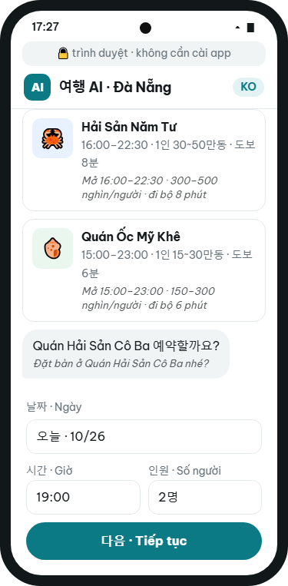
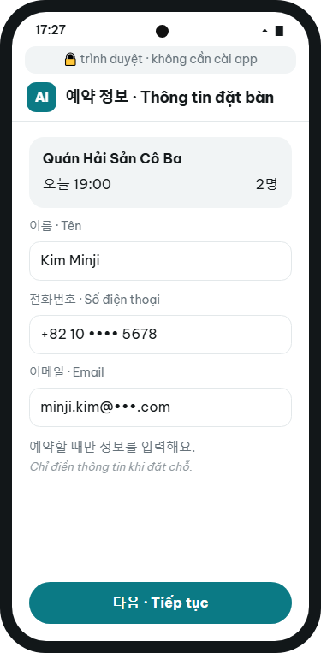
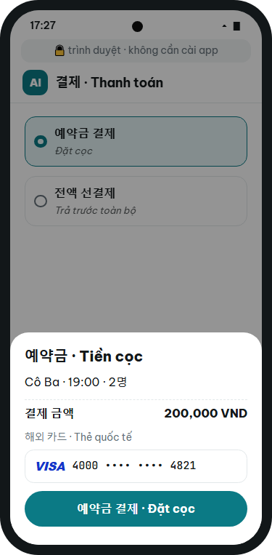
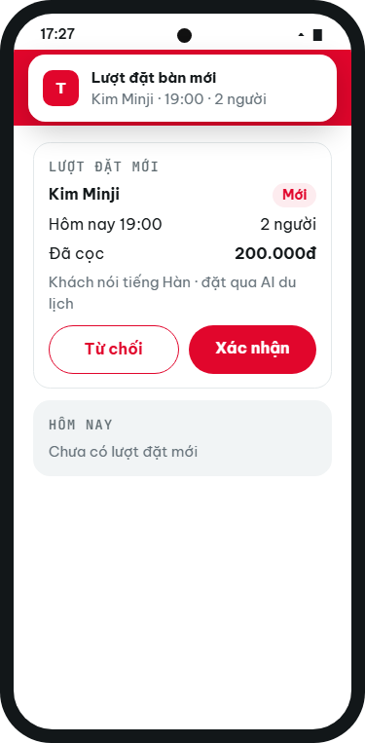
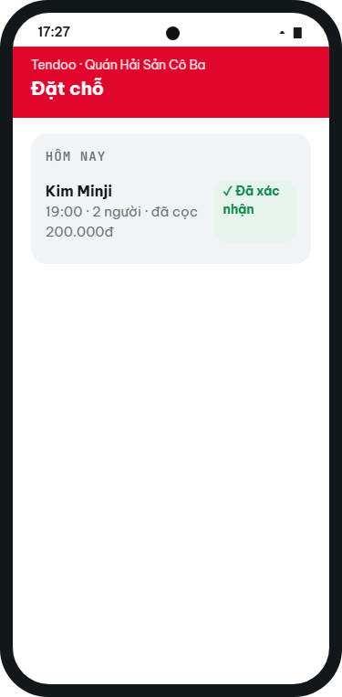
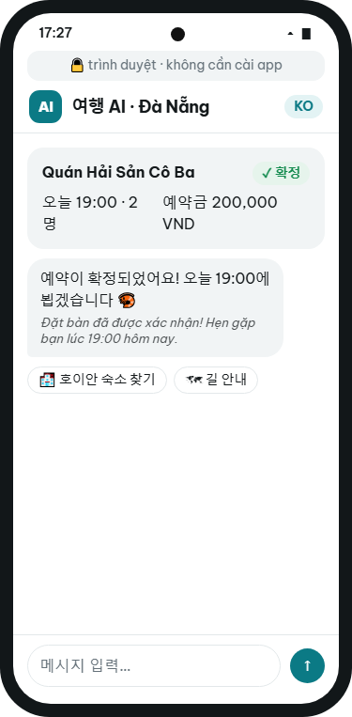
DEMO GIẢI PHÁP CHI TIẾT 2 · AI TƯ VẤN DU LỊCH VÀ BOOKING ONLINE · ③ ĐẶT BÀN
Đặt bàn, cọc bằng thẻ quốc tế, quán xác nhận ngay trên Tendoo
Minji chọn Quán Hải Sản Cô Ba. Hỏi tư vấn không cần đăng nhập; đến lúc chốt đặt bàn, Minji mới điền thông tin và đặt cọc bằng thẻ quốc tế.
Điện thoại Minji
Điện thoại Minji
Điện thoại Minji
Tendoo của quán
Tendoo của quán
Điện thoại Minji
1
Chọn quán, giờ và số người: 19:00 tối nay, 2 người
2
Đến lúc chốt mới điền tên, số điện thoại, email
3
Đặt cọc, hoặc trả trước toàn bộ, bằng thẻ quốc tế
4
Quán thấy lượt đặt mới trong Tendoo: khách, giờ, số người, tiền cọc
5
Quán bấm Xác nhận, lượt đặt vào lịch hôm nay
6
Minji nhận thông báo bằng tiếng Hàn: bàn đã được giữ
36
viettel
Minh họa. Minji, các quán và khách sạn trong demo đều là giả định. Dòng chữ nghiêng nhỏ trên màn hình là bản dịch tiếng Việt cho người xem.
money
Notes:
Slide 12b – Demo kênh online: Đặt bàn
• Hỏi tư vấn không cần đăng nhập; khách chỉ điền tên, số điện thoại, email khi chốt đặt chỗ.
• Khách đặt cọc, hoặc trả trước toàn bộ, bằng thẻ quốc tế; quán nhận và xác nhận lượt đặt ngay trong app Tendoo.
• Nếu được hỏi về mức phí booking hay affiliate: thống nhất sau khi triển khai.
• Hai kịch bản còn lại (Đặt phòng, Kết quả) ở phụ lục "Màn hình demo AI tư vấn du lịch".

Slide 37
DEMO GIẢI PHÁP CHI TIẾT 2 · AI TƯ VẤN DU LỊCH VÀ BOOKING ONLINE · ③ ĐẶT BÀN
Đặt bàn, cọc bằng thẻ quốc tế, quán xác nhận ngay trên Tendoo
Minji chọn Quán Hải Sản Cô Ba. Hỏi tư vấn không cần đăng nhập; đến lúc chốt đặt bàn, Minji mới điền thông tin và đặt cọc bằng thẻ quốc tế.
1
Chọn quán, giờ và số người: 19:00 tối nay, 2 người
2
Đến lúc chốt mới điền tên, số điện thoại, email
3
Đặt cọc, hoặc trả trước toàn bộ, bằng thẻ quốc tế
4
Quán thấy lượt đặt mới trong Tendoo: khách, giờ, số người, tiền cọc
5
Quán bấm Xác nhận, lượt đặt vào lịch hôm nay
6
Minji nhận thông báo bằng tiếng Hàn: bàn đã được giữ
37
viettel
Minh họa. Minji, các quán và khách sạn trong demo đều là giả định. Dòng chữ nghiêng nhỏ trên màn hình là bản dịch tiếng Việt cho người xem.
money
Notes:
Bước 1/6
Chọn quán, giờ và số người: 19:00 tối nay, 2 người

Slide 38
DEMO GIẢI PHÁP CHI TIẾT 2 · AI TƯ VẤN DU LỊCH VÀ BOOKING ONLINE · ③ ĐẶT BÀN
Đặt bàn, cọc bằng thẻ quốc tế, quán xác nhận ngay trên Tendoo
Minji chọn Quán Hải Sản Cô Ba. Hỏi tư vấn không cần đăng nhập; đến lúc chốt đặt bàn, Minji mới điền thông tin và đặt cọc bằng thẻ quốc tế.
1
Chọn quán, giờ và số người: 19:00 tối nay, 2 người
2
Đến lúc chốt mới điền tên, số điện thoại, email
3
Đặt cọc, hoặc trả trước toàn bộ, bằng thẻ quốc tế
4
Quán thấy lượt đặt mới trong Tendoo: khách, giờ, số người, tiền cọc
5
Quán bấm Xác nhận, lượt đặt vào lịch hôm nay
6
Minji nhận thông báo bằng tiếng Hàn: bàn đã được giữ
38
viettel
Minh họa. Minji, các quán và khách sạn trong demo đều là giả định. Dòng chữ nghiêng nhỏ trên màn hình là bản dịch tiếng Việt cho người xem.
money
Notes:
Bước 2/6
Đến lúc chốt mới điền tên, số điện thoại, email

Slide 39
DEMO GIẢI PHÁP CHI TIẾT 2 · AI TƯ VẤN DU LỊCH VÀ BOOKING ONLINE · ③ ĐẶT BÀN
Đặt bàn, cọc bằng thẻ quốc tế, quán xác nhận ngay trên Tendoo
Minji chọn Quán Hải Sản Cô Ba. Hỏi tư vấn không cần đăng nhập; đến lúc chốt đặt bàn, Minji mới điền thông tin và đặt cọc bằng thẻ quốc tế.
1
Chọn quán, giờ và số người: 19:00 tối nay, 2 người
2
Đến lúc chốt mới điền tên, số điện thoại, email
3
Đặt cọc, hoặc trả trước toàn bộ, bằng thẻ quốc tế
4
Quán thấy lượt đặt mới trong Tendoo: khách, giờ, số người, tiền cọc
5
Quán bấm Xác nhận, lượt đặt vào lịch hôm nay
6
Minji nhận thông báo bằng tiếng Hàn: bàn đã được giữ
39
viettel
Minh họa. Minji, các quán và khách sạn trong demo đều là giả định. Dòng chữ nghiêng nhỏ trên màn hình là bản dịch tiếng Việt cho người xem.
money
Notes:
Bước 3/6
Đặt cọc, hoặc trả trước toàn bộ, bằng thẻ quốc tế

Slide 40
DEMO GIẢI PHÁP CHI TIẾT 2 · AI TƯ VẤN DU LỊCH VÀ BOOKING ONLINE · ③ ĐẶT BÀN
Đặt bàn, cọc bằng thẻ quốc tế, quán xác nhận ngay trên Tendoo
Minji chọn Quán Hải Sản Cô Ba. Hỏi tư vấn không cần đăng nhập; đến lúc chốt đặt bàn, Minji mới điền thông tin và đặt cọc bằng thẻ quốc tế.
1
Chọn quán, giờ và số người: 19:00 tối nay, 2 người
2
Đến lúc chốt mới điền tên, số điện thoại, email
3
Đặt cọc, hoặc trả trước toàn bộ, bằng thẻ quốc tế
4
Quán thấy lượt đặt mới trong Tendoo: khách, giờ, số người, tiền cọc
5
Quán bấm Xác nhận, lượt đặt vào lịch hôm nay
6
Minji nhận thông báo bằng tiếng Hàn: bàn đã được giữ
40
viettel
Minh họa. Minji, các quán và khách sạn trong demo đều là giả định. Dòng chữ nghiêng nhỏ trên màn hình là bản dịch tiếng Việt cho người xem.
money
Notes:
Bước 4/6
Quán thấy lượt đặt mới trong Tendoo: khách, giờ, số người, tiền cọc

Slide 41
DEMO GIẢI PHÁP CHI TIẾT 2 · AI TƯ VẤN DU LỊCH VÀ BOOKING ONLINE · ③ ĐẶT BÀN
Đặt bàn, cọc bằng thẻ quốc tế, quán xác nhận ngay trên Tendoo
Minji chọn Quán Hải Sản Cô Ba. Hỏi tư vấn không cần đăng nhập; đến lúc chốt đặt bàn, Minji mới điền thông tin và đặt cọc bằng thẻ quốc tế.
1
Chọn quán, giờ và số người: 19:00 tối nay, 2 người
2
Đến lúc chốt mới điền tên, số điện thoại, email
3
Đặt cọc, hoặc trả trước toàn bộ, bằng thẻ quốc tế
4
Quán thấy lượt đặt mới trong Tendoo: khách, giờ, số người, tiền cọc
5
Quán bấm Xác nhận, lượt đặt vào lịch hôm nay
6
Minji nhận thông báo bằng tiếng Hàn: bàn đã được giữ
41
viettel
Minh họa. Minji, các quán và khách sạn trong demo đều là giả định. Dòng chữ nghiêng nhỏ trên màn hình là bản dịch tiếng Việt cho người xem.
money
Notes:
Bước 5/6
Quán bấm Xác nhận, lượt đặt vào lịch hôm nay

Slide 42
DEMO GIẢI PHÁP CHI TIẾT 2 · AI TƯ VẤN DU LỊCH VÀ BOOKING ONLINE · ③ ĐẶT BÀN
Đặt bàn, cọc bằng thẻ quốc tế, quán xác nhận ngay trên Tendoo
Minji chọn Quán Hải Sản Cô Ba. Hỏi tư vấn không cần đăng nhập; đến lúc chốt đặt bàn, Minji mới điền thông tin và đặt cọc bằng thẻ quốc tế.
1
Chọn quán, giờ và số người: 19:00 tối nay, 2 người
2
Đến lúc chốt mới điền tên, số điện thoại, email
3
Đặt cọc, hoặc trả trước toàn bộ, bằng thẻ quốc tế
4
Quán thấy lượt đặt mới trong Tendoo: khách, giờ, số người, tiền cọc
5
Quán bấm Xác nhận, lượt đặt vào lịch hôm nay
6
Minji nhận thông báo bằng tiếng Hàn: bàn đã được giữ
42
viettel
Minh họa. Minji, các quán và khách sạn trong demo đều là giả định. Dòng chữ nghiêng nhỏ trên màn hình là bản dịch tiếng Việt cho người xem.
money
Notes:
Bước 6/6
Minji nhận thông báo bằng tiếng Hàn: bàn đã được giữ

Slide 43


03.
Mô hình hợp tác và lộ trình triển khai
viettel
money

Slide 44

MÔ HÌNH HỢP TÁC · PHÂN VAI VTT VÀ VDF
VDF lo giải pháp và dòng tiền, VTT lo merchant trên Tendoo
VTT
VDF
ĐỐI TÁC
1 · Offline
Tendoo
Viettel Money
Visa · NAPAS
Visa Accept, VietQR Global
Tích hợp thanh toán
Phát triển merchant
Xử lý dòng tiền
Giải pháp thẻ, QR
Merchant
VDF
VTT
VDF
2 · Online
AI Booking
Tendoo
Viettel Money
AI tư vấn, booking
Du khách
Tư vấn địa điểm
Phát triển merchant
Ghi nhận booking
Xử lý dòng tiền
44
viettel
money
Notes:
Chi tiết đã rút khỏi slide
• Offline: merchant dùng Visa Accept và VietQR Global trong app Tendoo. VTT tích hợp hai cách nhận tiền vào Tendoo và phát triển merchant qua tệp hộ kinh doanh Tendoo và đội kênh bán thực địa. VDF xử lý dòng tiền qua Viettel Money (vận hành, đối soát, kiểm soát rủi ro) và làm việc với Visa; Visa tài trợ và cung cấp giải pháp, gồm cả nâng merchant lên các gói cao hơn (SMB, nhận thẻ đầy đủ). VDF làm việc với NAPAS để nhận thanh toán VietQR Global.
• Online: du khách được AI Booking (web app do VDF xây và vận hành) tư vấn địa điểm. VTT phát triển, kết nối merchant trên Tendoo (hộ vừa và nhỏ, chuỗi nhà hàng, khách sạn lớn) và ghi nhận booking. VDF xử lý dòng tiền booking qua Viettel Money: khách trả trước, đặt cọc bằng thẻ quốc tế.
• VTT có thể đưa khách đến AI qua kênh Viettel: tin nhắn chào mừng roaming, SIM/eSIM du lịch, quầy SIM sân bay.
• Kết luận: VDF lo giải pháp AI, việc với Visa, NAPAS và dòng tiền; VTT lo Tendoo và merchant.
Slide 13 – Phân vai VTT và VDF
• Không nêu tỉ lệ chia phí giao dịch giữa VDF và VTT khi chưa thống nhất; phần này thuộc slide 14.
• Mọi việc với Visa do VDF làm, gồm cả nâng merchant lên các gói cao hơn của Visa (SMB, nhận thẻ đầy đủ). Việc với NAPAS cho VietQR Global cũng do VDF làm.
• Dòng tiền của cả hai kênh do VDF xử lý qua Viettel Money: giao dịch Visa Accept, VietQR Global tại cửa hàng và tiền khách trả trước, đặt cọc khi booking online.
• Tammi và cổng du lịch của tỉnh là kênh đưa khách đến AI sau pilot, chưa có vai trong pilot.

Slide 45

MÔ HÌNH HỢP TÁC · MÔ HÌNH KINH DOANH
Mô hình kinh doanh VTT – VDF – Visa, NAPAS
VTT
Tendoo
VDF
Viettel Money
VISA · NAPAS
Ưu đãi cho merchant
Trả phí phát triển merchant
Tài trợ phí phát triển merchant SME
Merchant
Giải pháp thanh toán trên Tendoo
Thu phí trên giao dịch phát sinh = phí Visa + chênh lệch
Nhận phí MDR cho giao dịch phát sinh
Hộ kinh doanh trên Tendoo
Chia sẻ 50% chênh lệch
Offer gói tín dụng trên Tendoo
Cấp gói tín dụng SME, thưởng doanh thu tín dụng
Chia sẻ 50% doanh thu
Ưu đãi cho khách thanh toán thẻ
Trả phí phát triển thẻ thanh toán quốc tế
Tài trợ phí phát triển khách dùng thẻ quốc tế
Du khách
Cho phép booking trên Tendoo qua AI tư vấn
Thu phí trên giao dịch booking phát sinh
Thanh toán thẻ, dùng AI tư vấn
Chia sẻ 50% doanh thu
Cung cấp gói sub
Thu phí gói sub
Chia sẻ 50% doanh thu
Chia sẻ 50% doanh thu
Mũi tên: chiều dòng tiền, ưu đãi, sản phẩm
45
viettel
money
Notes:
Slide 14 – Mô hình kinh doanh
• Phát triển merchant: Visa, NAPAS tài trợ phí phát triển merchant SME cho VDF; VDF trả phí phát triển merchant cho VTT; VTT dùng làm ưu đãi cho merchant.
• Thanh toán: VTT cung cấp giải pháp thanh toán trên Tendoo cho merchant; VDF thu phí trên giao dịch phát sinh, bằng phí Visa cộng phần chênh lệch; Visa, NAPAS nhận phí MDR cho giao dịch phát sinh. VTT: chia sẻ 50% chênh lệch.
• Tín dụng: VDF cấp gói tín dụng SME, thưởng doanh thu tín dụng; VTT offer gói tín dụng trên Tendoo, chia sẻ 50% doanh thu.
• Du khách – ưu đãi thẻ: Visa, NAPAS tài trợ phí phát triển khách dùng thẻ quốc tế cho VDF; VDF trả phí phát triển thẻ thanh toán quốc tế cho VTT; VTT dùng làm ưu đãi cho khách thanh toán thẻ.
• Du khách – booking: VTT cho phép booking trên Tendoo qua AI tư vấn; chia sẻ 50% doanh thu; VDF thu phí trên giao dịch booking phát sinh.
• Du khách – gói sub: VTT cung cấp gói sub, chia sẻ 50% doanh thu; VDF thu phí gói sub, chia sẻ 50% doanh thu.

Slide 46
LỘ TRÌNH TRIỂN KHAI
Pilot offline Q1/2027, online Q2/2027
Chuẩn bị, tích hợp
Golive pilot
Nhân rộng
Đối tác
Phụ thuộc đối tác
PHASE 0 · Chuẩn bị · Q4/2026
PHASE 1 · Pilot · Q1–Q2/2027
PHASE 2 · Mở rộng
Q4/2026
Hiện tại
Q1/2027
Q2/2027
Từ Q3/2027
Offline
Chốt hợp tác Visa Accept, VietQR Global
★ GOLIVE Q1/2027
Nhân rộng; merchant chạm hạn mức nâng gói SMB, nhận thẻ đầy đủ
Visa Accept, VietQR Global
Visa · NAPAS
Mở chạm thẻ, link thanh toán, quét QR cho cửa hàng pilot
Theo dõi tỉ lệ cửa hàng còn giao dịch sau 30 ngày
Thiết kế, tích hợp vào Tendoo
VTT
Visa
Thiết kế AI tư vấn, booking online (web app)
Online
★ GOLIVE Q2/2027
Nhân rộng; thêm cổng du lịch của tỉnh, Tammi
AI tư vấn, booking
Phát triển AI tư vấn, booking online
Pilot AI tư vấn và booking qua kênh Viettel
Thống nhất kênh Viettel: roaming, SIM/eSIM, quầy sân bay
VTT
Merchant, kênh bán
Làm việc với VTT: chốt phạm vi, đầu mối
TỪ Q1/2027
TỪ Q2/2027
Nhân rộng qua đội kênh bán VTT, phủ merchant Tendoo phục vụ khách quốc tế
Phát triển merchant pilot kênh offline: Hội An, Đà Nẵng, Phú Quốc
Thêm kênh online tại các điểm pilot
VTT
KPI chính
OFFLINE
ONLINE
GMV qua thẻ và QR; số cửa hàng có giao dịch
Lượt đặt phòng, đặt bàn qua AI; GMV booking
46
viettel
money
Notes:
Chi tiết đã rút khỏi slide
• Phase 0 (Q4/2026): chốt hợp tác Visa Accept với Visa, VietQR Global với NAPAS; thiết kế tích hợp vào Tendoo. Thiết kế AI tư vấn du lịch và booking online (web app); thống nhất với VTT về kênh tin nhắn roaming, SIM/eSIM du lịch, quầy SIM sân bay. Làm việc với VTT, chốt phạm vi và đầu mối.
• Phase 1: Q1/2027 mở Visa Accept (chạm thẻ, link thanh toán) và VietQR Global (quét QR) trong Tendoo cho nhóm cửa hàng pilot, đồng thời phát triển AI tư vấn và booking online; Q2/2027 pilot AI tư vấn và booking online qua kênh Viettel. VTT phát triển merchant pilot tại một nhóm điểm đông khách quốc tế (Hội An, Đà Nẵng, Phú Quốc): kênh offline từ Q1, kênh online từ Q2.
• Phase 2 (từ Q3/2027): nhân rộng; merchant chạm hạn mức nâng lên gói SMB, nhận thẻ đầy đủ theo lộ trình của Visa; mở thêm cổng du lịch của tỉnh và Tammi; nhân rộng ra các điểm du lịch qua đội kênh bán VTT, tiến tới phủ các merchant Tendoo phục vụ khách quốc tế.
• Hai kênh độc lập: kênh online triển khai sau kênh offline một quý, nhưng không có bước nào của kênh này phụ thuộc kênh kia.
• KPI đầy đủ: Offline: GMV của cửa hàng qua Visa Accept và VietQR Global (theo dõi riêng thẻ và QR); số cửa hàng phát sinh giao dịch. Online: số lượt đặt phòng, đặt bàn qua AI; GMV booking online.
Slide 15 – Lộ trình triển khai
• Pilot kênh offline: hộ kinh doanh vừa và nhỏ, mọi ngành hàng, ưu tiên quán ăn, quán cà phê và cửa hàng gần điểm tham quan (bối cảnh được 7/10 khách quốc tế chọn). Ưu tiên điểm có nhiều khách dùng thẻ (Hàn Quốc, châu Âu, Mỹ, Úc) hoặc khách từ các nước đã kết nối VietQR Global (Trung Quốc, Hàn Quốc, ASEAN). Chỉ tiêu kênh bán theo cửa hàng phát sinh giao dịch, không theo số tài khoản mở.
• Pilot kênh online (từ Q2/2027, sau kênh offline): khách gặp AI qua kênh Viettel (tin nhắn chào mừng roaming, SIM/eSIM du lịch, quầy SIM sân bay). Cổng du lịch của tỉnh và Tammi mở sau pilot.
• Hai kênh độc lập: không đo GMV tại quầy theo lượt khách đến từ AI.
• Chỉ số theo dõi kênh offline: tỉ lệ cửa hàng còn giao dịch sau 30 ngày; số merchant chạm hạn mức và nâng gói.
• Mức phí cho merchant, chính sách affiliate và booking online: thống nhất sau khi triển khai.

Slide 47


Trân trọng cảm ơn
Thank you!
VDF · 10/2026
viettel
money
Notes:
Câu hỏi Tổng giám đốc có thể hỏi xoáy
• "VPBank, Sacombank, VIB đã có Visa Accept rồi. VDF làm sau thì khác gì?" Ở ngân hàng, Visa Accept chỉ là một nút trong app, chờ khách hàng tự bật. VDF đưa Visa Accept vào phần mềm bán hàng Tendoo, đến tệp hộ kinh doanh Tendoo qua đội kênh bán thực địa (slide 5).
• "Phí gần như bằng 0 thì VDF kiếm tiền ở đâu?" Kênh offline: VDF chia phí giao dịch với VTT. Kênh online: tiền affiliate do merchant trả và một phần phí booking online (slide 8). Mức cụ thể bổ sung sau.
• "Hạn mức 8 triệu mỗi giao dịch, 100 triệu mỗi tháng có đủ không?" Đủ cho phần lớn hộ kinh doanh nhỏ phục vụ du khách. Cửa hàng vượt hạn mức được VDF nâng lên gói SMB của Visa.
• "Đã có VietQR Global, sao còn cần Visa Accept?" QR chỉ dùng được với khách từ 6 nước đã kết nối (đang mở rộng Nhật Bản, Ấn Độ, Malaysia). Khách châu Âu, Mỹ, Úc chủ yếu trả bằng thẻ, mà thẻ Visa, Mastercard thì khách nước nào cũng có. Vì vậy VDF làm cả hai trong cùng app Tendoo (slide 9, 9b).
• "Khách Trung Quốc chủ yếu dùng Alipay, WeChat Pay. Có phục vụ được không?" Có, từ Phase 1 (Q1/2027): khách Trung Quốc quét VietQR Global của cửa hàng bằng app nước mình, theo kết nối của NAPAS.
• "Phí VietQR Global với merchant là bao nhiêu?" Mức phí cho merchant thống nhất sau khi triển khai.
• "Merchant dùng iPhone thì sao?" Vẫn nhận được tiền qua link; chạm thẻ cần điện thoại Android.
• "Đội kênh bán của VTT chính là kênh đã tạo ra merchant ảo. Lần này khác gì?" Chỉ tiêu theo cửa hàng phát sinh giao dịch, không theo số tài khoản mở.
• "Khảo sát khách chỉ có 10 người, có tin được không?" Đây là khảo sát thăm dò, chỉ dùng làm tín hiệu bổ sung. Bằng chứng chính là khảo sát 132 merchant. Pilot sẽ đo giao dịch thật thay cho ý định khảo sát.

Slide 48
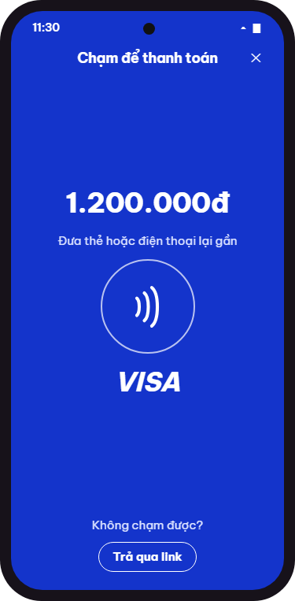
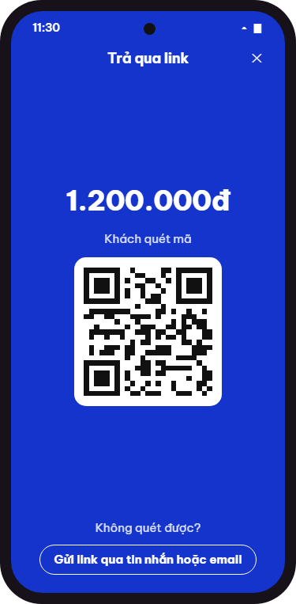
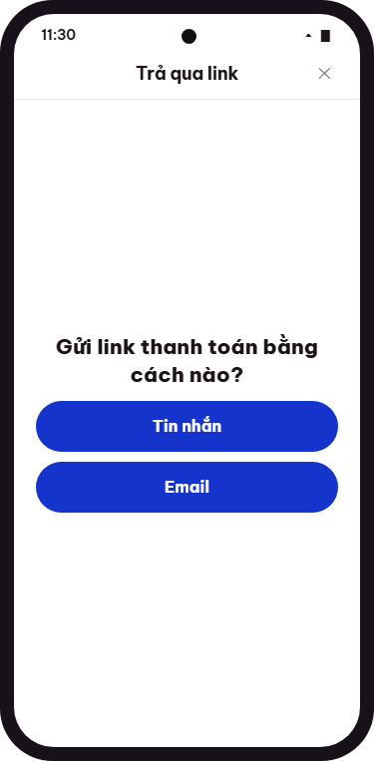
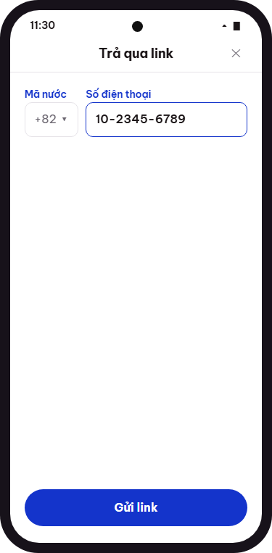
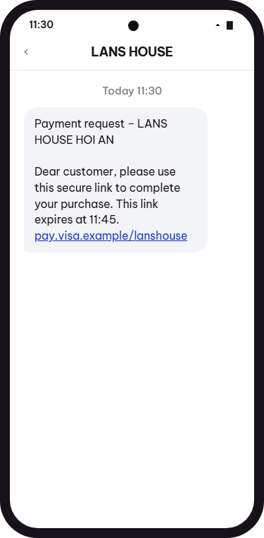
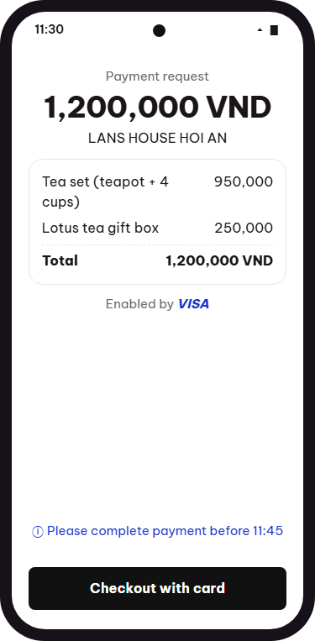
PHỤ LỤC · MÀN HÌNH DEMO VISA ACCEPT · ③ LINK THANH TOÁN (1/2)
Phụ lục
Khách không chạm được: gửi link thanh toán qua tin nhắn
Anh Kim Min-jun, du khách Hàn Quốc, mua bộ ấm trà 1.200.000đ. Thẻ của anh không chạm được, nên chị Lan gửi link thanh toán qua tin nhắn để anh trả bằng thẻ trên điện thoại của mình.
Điện thoại cửa hàng
Điện thoại cửa hàng
Điện thoại cửa hàng
Điện thoại cửa hàng
Điện thoại khách
Điện thoại khách
1
Trên màn hình chờ chạm, chọn “Trả qua link”
2
Hiện mã cho khách quét; ở đây chọn gửi link qua tin nhắn
3
Chọn cách gửi link: tin nhắn hoặc email
4
Nhập mã nước, số điện thoại của khách rồi gửi
5
Link đến điện thoại anh Kim; anh bấm vào link
6
Trang yêu cầu thanh toán: cửa hàng, món hàng, số tiền; không cần cài app
48
viettel
Minh họa theo luồng Visa Accept trong tài liệu của Visa, 10/2026. Luồng thật trong Tendoo sẽ thống nhất với Visa. Tên cửa hàng, khách, số tiền và số thẻ là giả định.
money

Slide 49
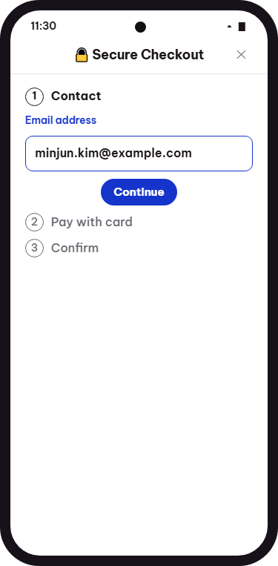
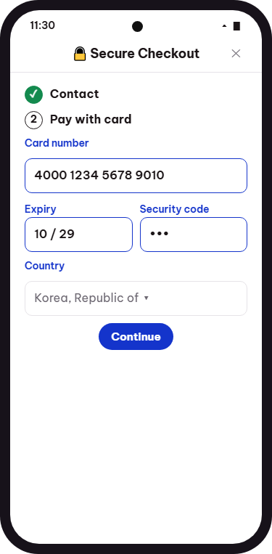
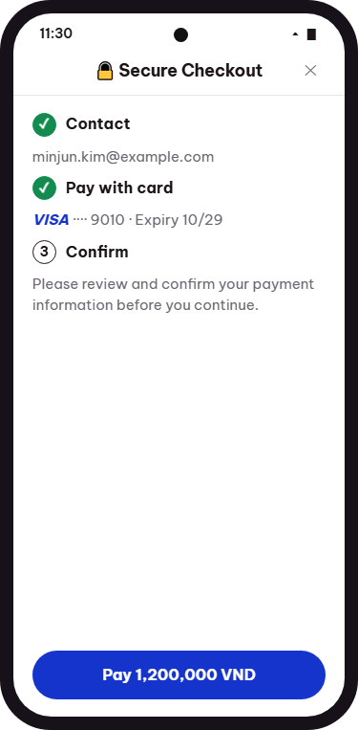
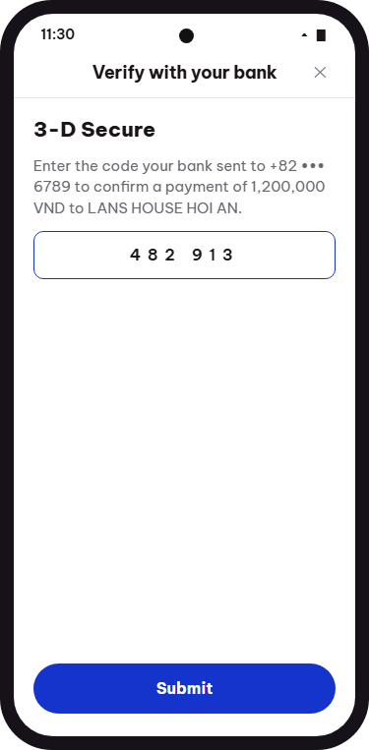
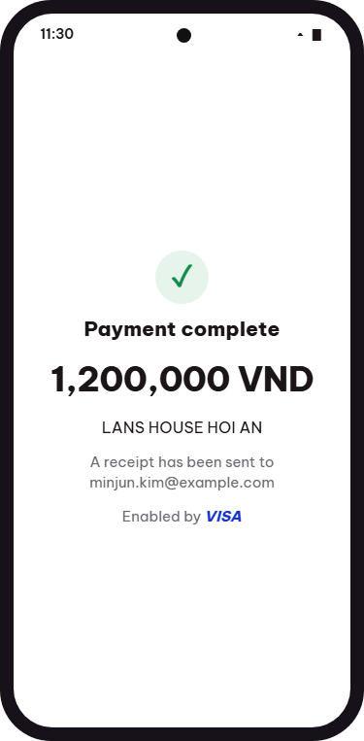
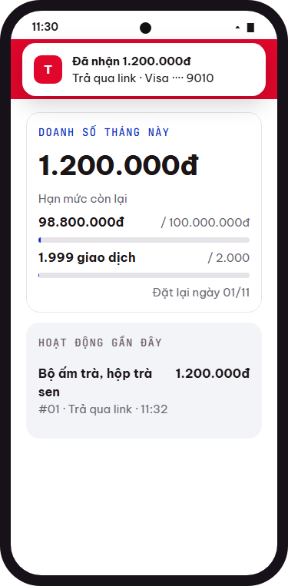
PHỤ LỤC · MÀN HÌNH DEMO VISA ACCEPT · ③ LINK THANH TOÁN (2/2)
Phụ lục
Khách nhập thẻ, xác thực 3-D Secure, cửa hàng nhận tiền ngay
Anh Kim Min-jun, du khách Hàn Quốc, mua bộ ấm trà 1.200.000đ. Thẻ của anh không chạm được, nên chị Lan gửi link thanh toán qua tin nhắn để anh trả bằng thẻ trên điện thoại của mình.
Điện thoại khách
Điện thoại khách
Điện thoại khách
Điện thoại khách
Điện thoại khách
Điện thoại cửa hàng
7
Thanh toán an toàn 3 bước; nhập email để nhận biên lai
8
Nhập thông tin thẻ
9
Kiểm tra lại và bấm thanh toán
10
3-D Secure: nhập mã ngân hàng của khách gửi
11
Thanh toán thành công, biên lai gửi về email của khách
12
Điện thoại chị Lan báo đã nhận tiền; giao dịch vào sổ bán hàng Tendoo
49
viettel
Minh họa theo luồng Visa Accept trong tài liệu của Visa, 10/2026. Luồng thật trong Tendoo sẽ thống nhất với Visa. Tên cửa hàng, khách, số tiền và số thẻ là giả định.
money

Slide 50
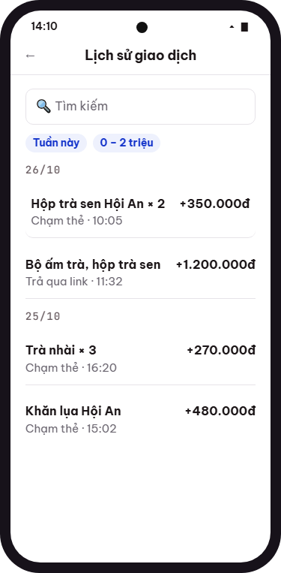
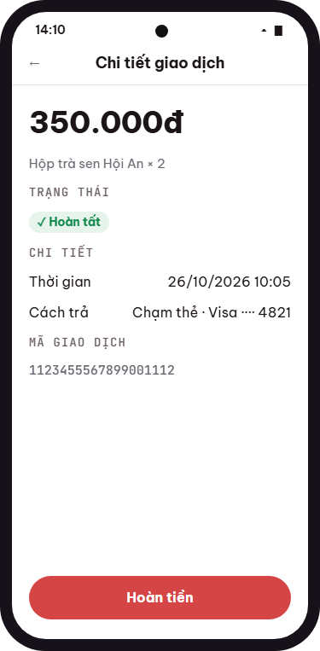
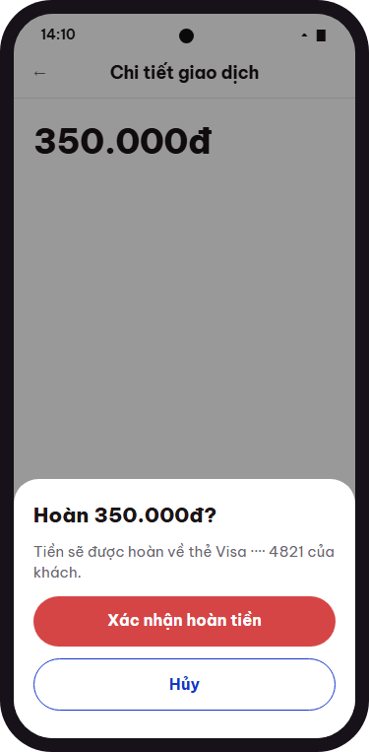
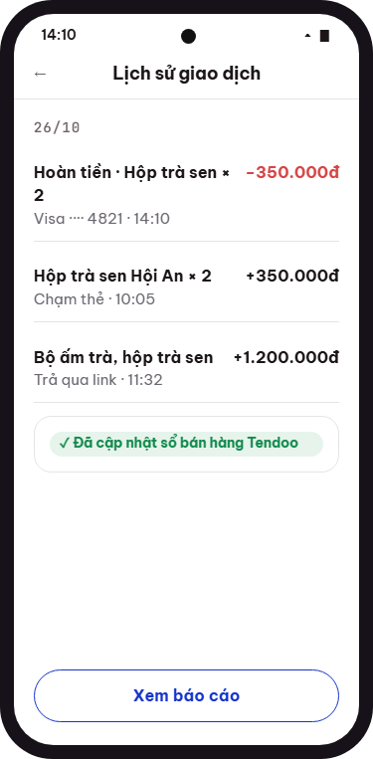
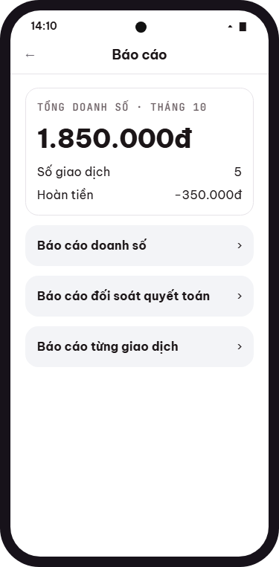
PHỤ LỤC · MÀN HÌNH DEMO VISA ACCEPT · ④ THEO DÕI VÀ HOÀN TIỀN
Phụ lục
Theo dõi giao dịch, hoàn tiền và đối soát
Chị Camille quay lại, muốn trả lại 2 hộp trà vì đổi ý. Chị Lan tìm giao dịch trong lịch sử và hoàn tiền về thẻ của khách. Cuối ngày, chị xem báo cáo để đối soát.
1
Lịch sử giao dịch: tìm kiếm, lọc theo thời gian và số tiền
2
Chi tiết giao dịch: trạng thái, cách trả, mã giao dịch; bấm “Hoàn tiền”
3
Xác nhận hoàn tiền về đúng thẻ khách đã dùng
4
Giao dịch chuyển sang “Đã hoàn tiền”, sổ bán hàng Tendoo cập nhật
5
Báo cáo: doanh số, đối soát quyết toán, từng giao dịch
Minh họa theo luồng Visa Accept trong tài liệu của Visa, 10/2026. Luồng thật trong Tendoo sẽ thống nhất với Visa. Tên cửa hàng, khách, số tiền và số thẻ là giả định. Hoàn tiền và báo cáo theo trang 15 và 20 tài liệu Visa.
viettel
50
money

Slide 51
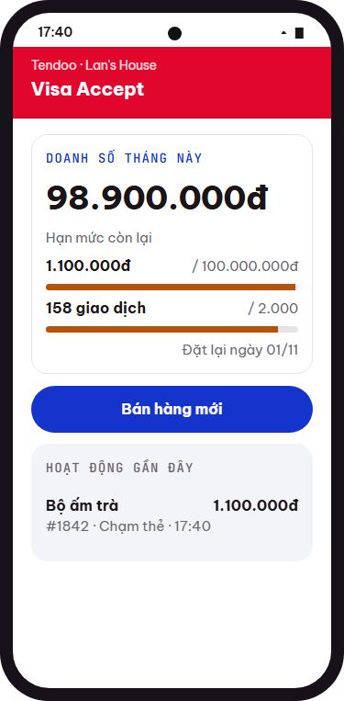
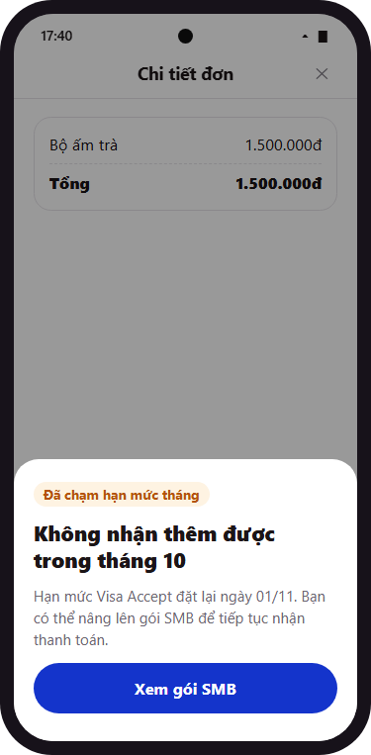
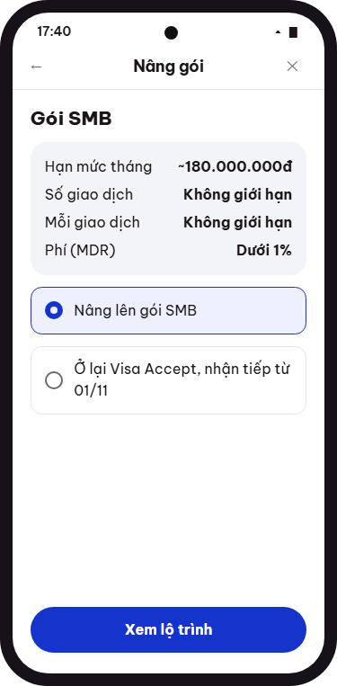
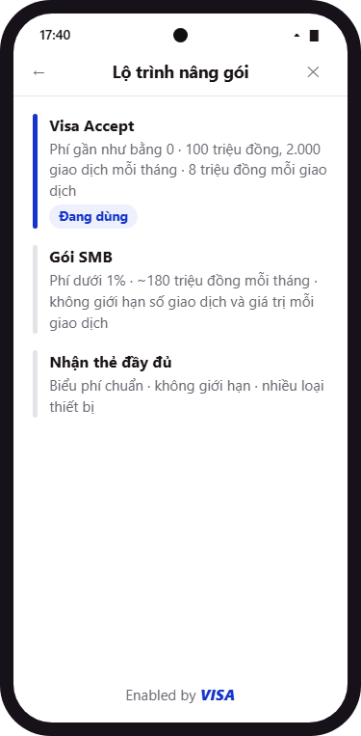
PHỤ LỤC · MÀN HÌNH DEMO VISA ACCEPT · ⑤ NÂNG GÓI
Phụ lục
Chạm hạn mức: lộ trình nâng gói của Visa
Mùa cao điểm, Lan's House bán được nhiều. Khi chạm hạn mức tháng của Visa Accept, chị Lan được mời nâng lên gói SMB, hoặc ở lại Visa Accept và nhận tiếp từ tháng sau.
1
Cuối tháng, doanh số gần chạm hạn mức 100 triệu đồng
2
Đơn tiếp theo chạm hạn mức: không nhận thêm được trong tháng
3
Gói SMB: phí dưới 1%, khoảng 180 triệu đồng mỗi tháng; hoặc ở lại Visa Accept
4
Lộ trình 3 bậc: Visa Accept → gói SMB → nhận thẻ đầy đủ
Minh họa theo luồng Visa Accept trong tài liệu của Visa, 10/2026. Luồng thật trong Tendoo sẽ thống nhất với Visa. Tên cửa hàng, khách, số tiền và số thẻ là giả định. Lộ trình nâng gói theo trang 22 tài liệu Visa.
viettel
51
money

Slide 52
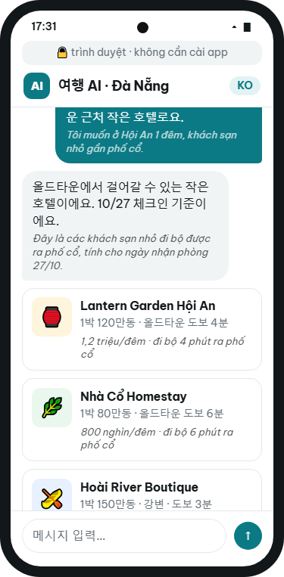





PHỤ LỤC · MÀN HÌNH DEMO AI TƯ VẤN DU LỊCH · ④ ĐẶT PHÒNG
Phụ lục
Đặt phòng ở Hội An, trả trước bằng thẻ quốc tế
Minji muốn ghé Hội An 1 đêm. AI gợi ý các khách sạn vừa và nhỏ đi bộ được ra phố cổ. Minji chọn, trả trước bằng thẻ quốc tế; khách sạn xác nhận trong app Tendoo.
Điện thoại Minji
Điện thoại Minji
Điện thoại Minji
Tendoo của khách sạn
Tendoo của khách sạn
Điện thoại Minji
1
Minji hỏi tiếp bằng tiếng Hàn; AI gợi ý khách sạn nhỏ gần phố cổ
2
Chọn Lantern Garden, ngày ở, số người; thông tin liên hệ được dùng lại
3
Trả trước tiền phòng bằng thẻ quốc tế
4
Khách sạn nhận lượt đặt đã trả trước ngay trong Tendoo
5
Khách sạn bấm Xác nhận
6
Minji có phòng ở Hội An cho ngày mai
52
viettel
Minh họa. Minji, các quán và khách sạn trong demo đều là giả định. Dòng chữ nghiêng nhỏ trên màn hình là bản dịch tiếng Việt cho người xem.
money

Slide 53


PHỤ LỤC · MÀN HÌNH DEMO AI TƯ VẤN DU LỊCH · ⑤ KẾT QUẢ
Phụ lục
Ra khỏi sân bay, đã có chỗ ăn và chỗ ở
Từ lúc hạ cánh đến lúc ra khỏi sân bay, Minji đã đặt xong chỗ ăn tối và chỗ ở Hội An, tại các merchant vừa và nhỏ. Quán và khách sạn có thêm khách nhờ AI giới thiệu.
Điện thoại Minji
Tendoo của merchant
1
Chuyến đi của Minji: chỗ ăn, lịch trình, chỗ ở, xong trong 15 phút
2
Quán và khách sạn có thêm khách nhờ AI giới thiệu
53
viettel
Minh họa. Minji, các quán và khách sạn trong demo đều là giả định. Dòng chữ nghiêng nhỏ trên màn hình là bản dịch tiếng Việt cho người xem.
money

Slide 54
PHỤ LỤC · NGUỒN SỐ LIỆU
Phụ lục
Nguồn số liệu
CHUNG
Nguồn khách 9 tháng 2026 theo thị trường – VietnamPlus; Mekong ASEAN
Visa và VNPAY hợp tác về VNPAY SoftPOS – Visa
Visa, "VDS – Acquiring discussion", 10/2026 (Visa Confidential): Visa Accept, hạn mức, phí, lộ trình nâng gói, triển khai tại VPBank, Sacombank, VIB; Visa QR Connector; Visa Acceptance Platform
VNPAY SoftPOS đạt chuẩn PCI CPoC – VNBA
Chi tiêu bình quân và cơ cấu chi tiêu khách quốc tế 2019, Niên giám thống kê 2022 – VietNamNet; CafeBiz
Vietcombank ra mắt VCB Tap to Phone – Thị trường Tài chính Tiền tệ
"Nhu cầu giải pháp thanh toán phục vụ khách du lịch quốc tế tại merchant Việt Nam", khảo sát 132 merchant tại Hà Nội và TP.HCM, 7/2026
Thu 15,22 tỷ USD từ khách quốc tế 2025, khoảng 718 USD mỗi lượt – Dân trí
Biểu phí Tap to Phone/SoftPOS công khai: VPBank (hiệu lực 01/08/2026), Techcombank (khách đăng ký mới từ 01/03/2025)
Cơ cấu thanh toán tại điểm bán Hàn Quốc 2024, Worldpay GPR 2025 – Payments CMI
MoMo và Alipay+ cho người Việt đi nước ngoài – MoMo
"Nhu cầu thanh toán của khách quốc tế đến Việt Nam", khảo sát 10 khách quốc tế, 16/10/2026
KÊNH ONLINE (SLIDE 6)
Thẻ chiếm 71% chi tiêu tại cửa hàng ở Mỹ 2025 – Global Payments
56% khách Mỹ dùng AI cho chuyến đi, The AI Surge – Phocuswright 3/2026; Travel Weekly
NQ 198/2025/QH15 (bỏ thuế khoán từ 01/01/2026)
Alipay, WeChat Pay chiếm 87% giá trị tại điểm bán ở Trung Quốc, Worldpay GPR 2026 – Rich Turrin
Hỗ trợ hộ kinh doanh chuyển đổi số và kê khai thuế – VnEconomy
Gen Z 69%, Millennials 64% dùng AI tạo sinh lên kế hoạch, Booking.com 2026 – Statista
Kết quả triển khai hóa đơn điện tử – Thời báo Tài chính
Tiền mặt ở Nhật Bản khoảng 38% chi tiêu tại cửa hàng, Worldpay GPR 2026 – Dwayne Gefferie
81% khách Việt dự định dùng AI, Agoda 2026 Travel Outlook – PR Newswire qua Utusan; VNA
5 triệu hộ kinh doanh – Báo Chính phủ
3,24 triệu hộ, cá nhân kinh doanh; 2,03 triệu có địa điểm cố định, Tổng cục Thuế 8/2024 – Thanh Niên
Thẻ ở Úc, Anh khoảng 67–70% – Payments CMI
99% khách Việt quan tâm AI, 11% hoàn toàn tin – BBW, dẫn Booking.com
Khoảng 6% điểm chấp nhận thanh toán nhận VietQR Global: NHNN và Cục Du lịch, hội thảo 25/9/2026
737.159 máy POS cuối 2024, NHNN – VietNamNet
Du lịch trực tuyến Việt Nam khoảng 4 tỷ USD 2025, e-Conomy SEA 2025 – VnEconomy
Khảo sát 350 doanh nghiệp nhỏ: 42% nhận thẻ – Visa
VietQR Global tăng khoảng 8 lần, 8 tháng 2026 – Thị trường Tài chính Tiền tệ
61 địa điểm quy hoạch khu du lịch quốc gia – VietnamPlus
Thanh toán QR xuyên biên giới: từ kết nối được đến sử dụng hiệu quả – VNBA
OTA 58,85% lượt đặt phòng 2025, hoa hồng 15–25% – Tạp chí Kinh tế – Tài chính 12/5/2026; hoa hồng Booking.com tối thiểu 15% – Vietnam Booking
153 di tích quốc gia đặc biệt – Cổng Chính phủ; hơn 4.000 di tích quốc gia, 41.000 di tích – Wikipedia
Hội An: 236 cơ sở trên 2 tuyến phố, bằng 4% toàn thành phố – Tuổi Trẻ; Phường Hoàn Kiếm 4.310 hộ kinh doanh – Nhân Dân
Rào cản thiết bị, chi phí của cửa hàng địa phương – VCCI
50,2 triệu thẻ quốc tế, Vụ Thanh toán NHNN quý I/2025 – VietnamFinance
QR xuyên biên giới Việt Nam – Trung Quốc – Đại biểu Nhân dân
Chi tiêu 1.200–1.400 USD mỗi chuyến – VietnamPlus
GLN kết nối mạng QR quốc gia Việt Nam qua NAPAS – IBS Intelligence
81 triệu lượt khách nội địa 6 tháng 2026 – Thương hiệu và Công luận
21,2 triệu lượt khách quốc tế 2025 – Báo Chính phủ
Ra mắt thanh toán xuyên biên giới Việt Nam – Singapore – NHNN
Booking.com, Expedia ra app trong ChatGPT 10/2025 – Skift; PhocusWire
Khách quốc tế 9 tháng 2026 tăng 14,5% – Báo Văn hóa
NAPAS và VNPAY hợp tác toàn diện – VNBA
Du khách quốc tế thanh toán VNPAY-QR tại MWG – Điện Máy Xanh
PasGo hơn 3.000 nhà hàng – App Store; phí đặt bàn theo khách 0,5–3 EUR – resOS
54
viettel
money

